Slide 1
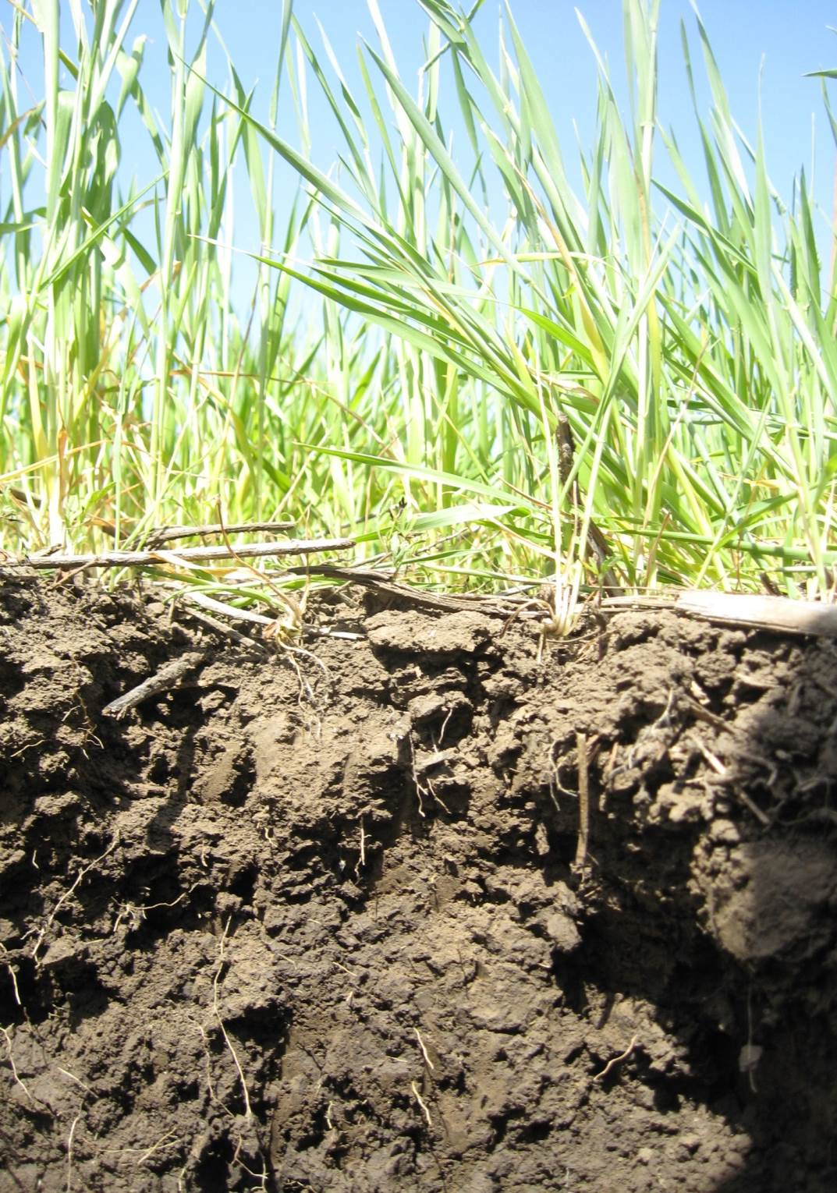
«Система минерального питания озимой пшеницы с учетом погодных условий»
Докладчик: Назаренко Ольга Георгиевна
директор ФГБУ ГЦАС «Ростовский»,
д.б.н., профессор
Семинар по повышению квалификации
«Эффективное развитие и ведение сельхозпроизводства,
на основе инновационных технологий в сфере растениеводства»
г. Ростов-на-Дону, 13 февраля 2024 года

Slide 2
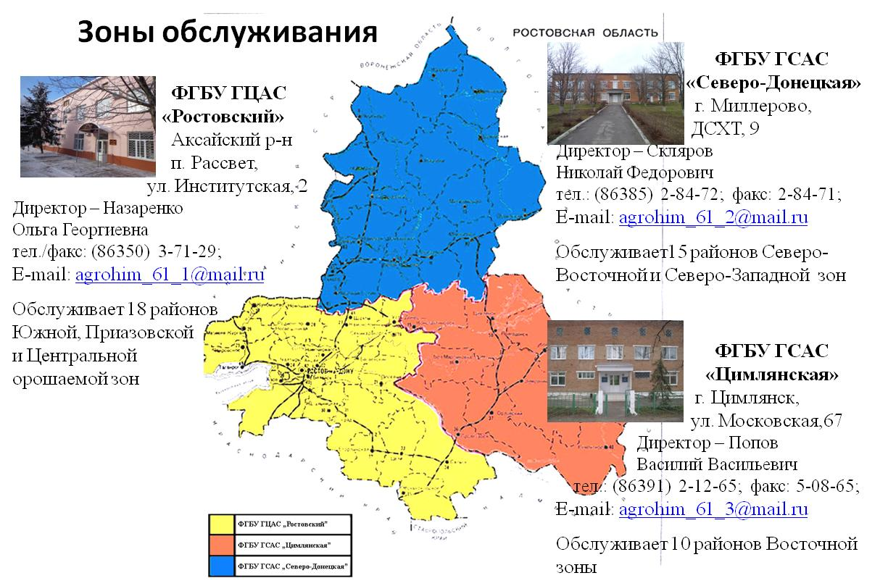
60
лет на страже
плодородия почв
Ростовской области

Slide 3
Система удобрения отдельных культур при их чередовании в севообороте – это план применения органических и минеральных удобрений, в котором предусматриваются:
дозы, формы, сроки и способы их внесения | с учетом следующих условий:
 | планируемого урожая, биологических особенностей питания культуры, чередования культур в севообороте и особенностей их агротехники,
 | Почвенно-­климатических условий агрохимической характеристики почв, их естественного плодородия и состояния погоды конкретного года
 | минеральных удобрений, экономических условий в хозяйстве.
(), свойств удобрений, сочетания органических и

Slide 4
Что влияет на планируемую урожайность под озимую пшеницу
Уровень плодородия почв
Чем выше содержание гумуса, тем выше урожайность
Урожайность озимой пшеницы в зависимости от содержания подвижного фосфора в пахотном горизонте
Урожайность озимой пшеницы в зависимости от содержания запасов продуктивной влаги в 100 см в ранневесенний период
Содержание подвижного фосфора, мг/кг | Урожайность озимой пшеницы, ц/га
< 20 | 15 – 25
20 - 30 | 25 – 35
30 - 35 | 35 – 45
35 - 40 | 45 - 50
Содержание запасов влаги в 100 см, мм | Урожайность озимой пшеницы, ц/га
< 100 | 24 - 35
100 – 130 | 35 – 45
> 130 | 45 - 55

Slide 5
Биологические особенности озимой пшеницы
Пшеница требовательна к почвам. Они должны быть высокоплодородными,
иметь хорошую структуру, содержать достаточное количество питательных
веществ: азота, фосфора, калия и др. Для пшеницы благоприятна нейтральная или
слабокислая (рН 6 – 7,5) реакция почвенного раствора.
Корневая система пшеницы обладает невысокой усваивающей способностью,
слабо использует питательные вещества из почвы, особенно в на ранних этапах
развития .
3. Современные сорта озимой пшеницы способны к осеннему и весеннему кущению.
4. Озимая пшеница требовательна к влаге, пик потребления влаги приходится на
этап выхода в трубку.
5. Озимая пшеница требовательна к свету. Продолжительность светового дня
оказывают влияние на ширину листовой пластинки, начало ее роста начинается
при длине светового дня 12-15 часов.
6. Особенности сорта в формировании элементов структуры урожая

Slide 6
Чередование культур в севообороте и особенности их агротехники
Культура в севообо- роте | Доля в структуре посевных площадей*% |  |  | Возврат на одно и тоже поле, лет | Влияние на накопление влаги | Особенности агротехники
 | Азовский | Аксайский | Мясниковский
Пар | 2 | 5 | 2 | 3 - 5 | накопление | глубокая обработка
Озимая пшеница | 57 | 53 | 58 | 3 | иссушение | поверхност. обработка
Яровой ячмень | 2 | 2 | 1 | 3 | иссушение | поверхност. обработка
Горох | 3 | 1 | 0 | 5 - 6 | относител. иссушение | глубокая обработка
Кукуруза | 2 | 1 | 4 | 1 | сильное иссушение | глубокая обработка
Картофель и овощебахчевые | 2 | 5 | 1 |  | относител. иссушение | глубокая обработка
Подсолнечник | 23 | 22 | 22 | 6 - 8 | сильное иссушение | глубокая обработка
Технические | 29 | 29 | 22 |  | относител. иссушение
Кормовые | 1 | 1 | 10 |  | относител. иссушение | глубокая обработка

Slide 7
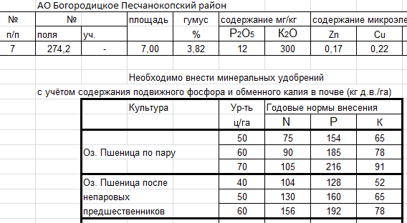
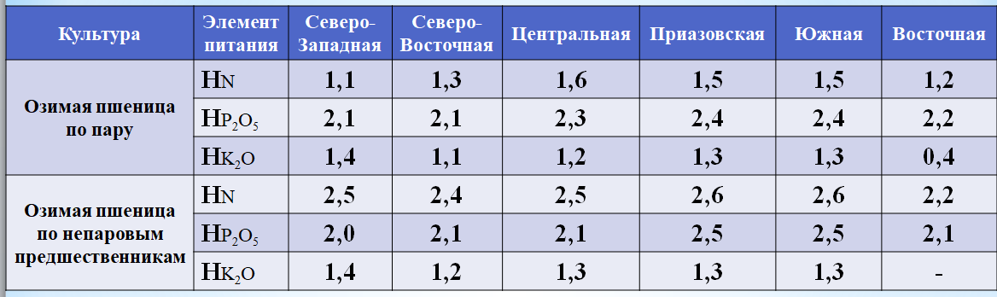
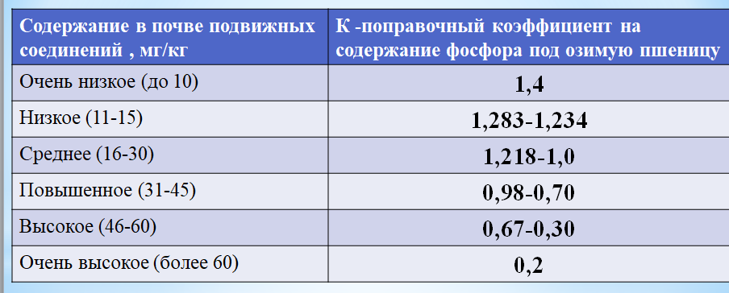
Стратегия минерального питания озимой пшеницы
Годовая норма внесения удобрений под заданную урожайность на основании результатов агрохимического обследования или почвенной диагностики
Д = У*Н*К
Д - искомая годовая норма N, P₂O₅, K₂O кг/га
У – урожайность, ц/га
Н – нормативы затрат удобрений на получение 1 ц зерна, кг/ц
К – поправочный коэффициент на содержание фосфора и калия в почве
По пару
Д_{N} = 50*1,5 = 76 кг/га в д.в.
Д_{Р2О5} = 50*2,4* 1,283 = 154 кг/га в д.в.
После непарового предшественника
Д_{N} = 40*2,6 = 104 кг/га в д.в.
Нормативы затрат удобрений на получение 1 ц зерна, кг/ц
Д_{Р2О5} = 40*2,5* 1,283 = 128 кг/га в д.в.

Slide 8
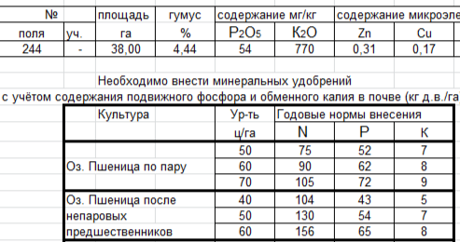
По пару
Д_{N} = 70*1,5 = 105 кг/га в д.в.
Д_{Р2О5} = 70*2,4* 0,43 = 72 кг/га в д.в.
После непарового предшественника
Д_{N} = 60*2,6 = 156 кг/га в д.в.
Д_{Р2О5} = 60*2,5* 0,43 = 65 кг/га в д.в.

Slide 9
Распределение годовой нормы Азота под озимую пшеницу по разным предшественникам при высоком содержании фосфора
Предшествен-ник | При заделке пожнивных остатков | Предпосевная культивация | При посеве |  | Подкормки |  |  | Всего
 |  |  |  |  | ранневесен-няя | выход в трубку | колоше-ние
 | Азот кг/га в действующем веществе, потребность годовая норма по пру 105 кг/га, по непаровым предшественникам 156 кг/га
Пар | нет | - | В составе сложных удобрений | 2 | 30 | 43 | 30 | 105
Оз. пшеница | 30 | 30 |  | 3 | 45 | 45 | 30 | 153
Кукуруза | нет | 35 |  | 4 | 40 | 45 | 30 | 154
Подсолнечник | нет | 45 |  | 4 | 30 | 45 | 30 | 154
Форма удобрения | Сульфат аммония | Аммиачная селитра | Аммофос Сульфоаммофос Диаммофоска |  | Аммиачная селитра | КАС, Карбамид | Карбамид
Сроки внесения | Сразу после уборки | За 2-3 дня до посева | При севе |  | Март | Апрель-Май | Июнь

Slide 10
Распределение годовой нормы Фосфора под озимую пшеницу по разным предшественникам при высоком содержании фосфора
Предшественник | Основное внесение на 20-22см | Глубокая культивация (дискован.) не менее 10 см |  | Предпосевная культивация |  | При посеве | Подкормки | Всего
 | Фосфор кг/га в действующем веществе, потребность годовая норма по пару 72 кг/га, по непаровым предшественникам 65 кг/га
Пар | 52 | - | - |  | 20 |  | - | 72
Оз. пшеница | нет | 35 | Аммиачная селитра |  | 30 |  | - | 65
 |  |  |  |  | 30 |  | - | 65
Кукуруза | 35 | -
 |  |  |  |  | 30 |  | - | 65
Подсолнечник | 35 | -
Форма удобрения | Аммофос | Аммофос |  |  | Аммофос сульфоаммофос |  | ЖКУ
Сроки внесения | За год до посева | 1- месяца до посева | За 2-3 дня до посева |  | При посеве |  | От начала выхода в трубку до флагового листа

Slide 11
Распределение годовой нормы Азота под озимую пшеницу по разным предшественникам при низком содержании фосфора
Предшествен-ник | При заделке пожнивных остатков | Предпосевная культивация | При посеве |  | Подкормки |  |  | Всего
 |  |  |  |  | ранневесен-няя | выход в трубку | колоше-ние
 | Азот кг/га в действующем веществе, потребность годовая норма по пру 76 кг/га, по непаровым предшественникам 104 кг/га
Пар | нет | - | В составе сложных удобрений | 2 | 30 | 30 | 15 | 77
Оз. пшеница | 30 | 30 |  | 3 | 30 | 30 | 15 | 108
Кукуруза | нет | 35 |  | 4 | 30 | 35 | 10 | 114
Подсолнечник | нет | 45 |  | 4 | 30 | 30 | 10 | 119
Форма удобрения | Сульфат аммония | Аммиачная селитра | Аммофос Сульфоаммофос Диаммофоска |  | Аммиачная селитра | КАС, Карбамид | Карбамид
Сроки внесения | Сразу после уборки | За 2-3 дня до посева | При севе |  | Март | Апрель - май | Июнь

Slide 12
Распределение годовой нормы Фосфора под озимую пшеницу по разным предшественникам при низком содержании фосфора
Предшественник | Основное внесение на 20-22см | Глубокая культивация (дискован.) не менее 10 см | Предпосевная культивация | При посеве | Подкормки | % от потребности
 | Фосфор кг/га в действующем веществе, потребность годовая норма по пару 154 кг/га, по непаровым предшественникам 128 кг/га
Пар | 77 | 28 | - | 20 | 30 | 100
Оз. пшеница | нет | 40 | Аммиачная селитра | 30 | 35 | 82
Кукуруза | 64 | - |  | 35 | 30 | 100/51
Подсолнечник | 64 | - |  | 35 | 35 | 43
Форма удобрения | Аммофос | Аммофос |  | Аммофос сульфоаммофос | ЖКУ
Сроки внесения | За год до посева | 1- месяца до посева | За 2-3 дня до посева | При посеве | От начала выхода в трубку до флагового листа

Slide 13
Почему так важен фосфор с осени
Озимая пшеница очень чувствительна к недостатку фосфора в период от всходов до конца осенней вегетации
Почвенный фосфор не доступен для корневой системы молодых растений
Фосфор обеспечивает развитие корневой системы
Фосфор обеспечивает эффективное использование азота
Фосфор стимулирует осеннее кущение
Фосфор обеспечивает накопление сахаров

Slide 14
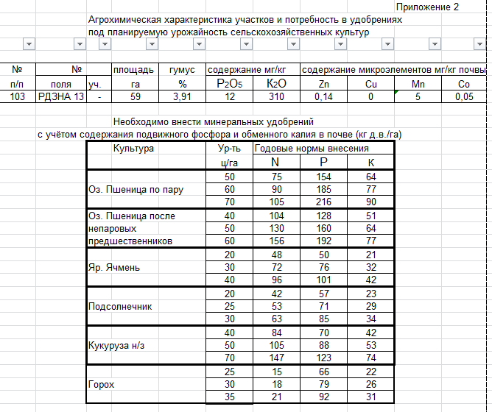
Как рассчитать потребность в фосфорсодержащих удобрениях за год до посева
1. К потребности под предшественник (подсолнечник) на заданную урожайность прибавляется ½ потребности под озимую
пшеницу на запланированную урожайность.
71+80 = 151 кг/га д.в.
2. Эта величина делится на три
151/3= 50,3 кг/га в д.в.
3. Берется 2/3 от этой величины
50,3*2= 100,6 кг/га в д.в.
4. Это доза основного внесения под зябь при подготовке почвы под предшественник (подсолнечник) озимой пшеницы ≈ 100 кг/га в д.в. или
180 кг/га аммофоса в физическом весе

Slide 15
Постановление Правительства Ростовской области от 07.06.2021 № 426
«О Порядке предоставления субсидии сельскохозяйственным товаропроизводителям на возмещение части затрат на приобретение и внесение фосфорсодержащих удобрений под пар и (или)зябь»
Год | Лимит средств, млн. руб.
2021 | 100
2022 | 450
2023 | 450
2024 | 450
Требования по способу внесения фосфорсодержащих удобрений
Только под пар и зябь
По результатам агрохимического обследования выдаются Рекомендации, они действительны: Для обследования 2019 года- до 2024 года включительно
2020 обследования- до 2025 года включительно
2021 обследования- до 2026 года включительно
2022 обследования- до 2027 года включительно
2023 обследования- до 2027 года включительно

Slide 16
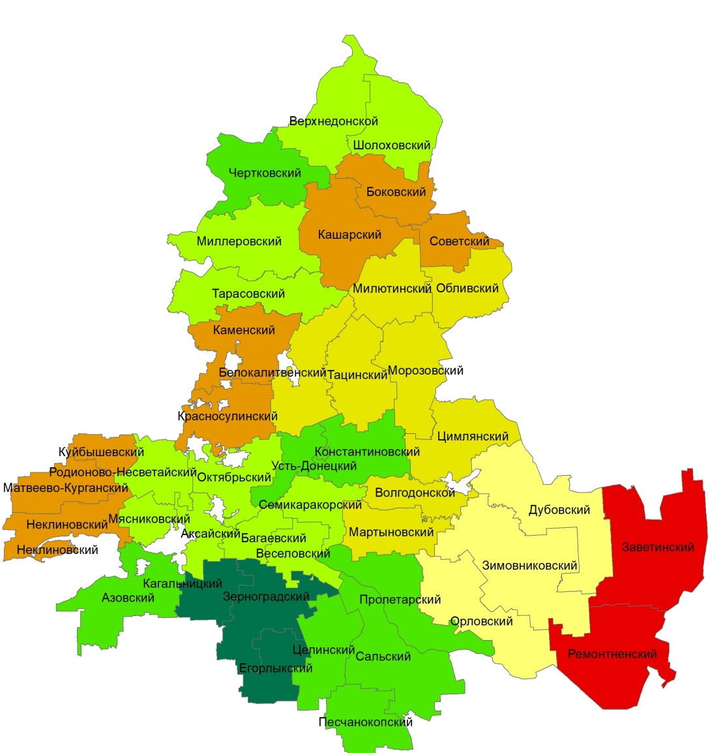
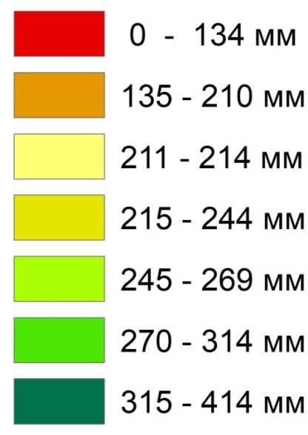
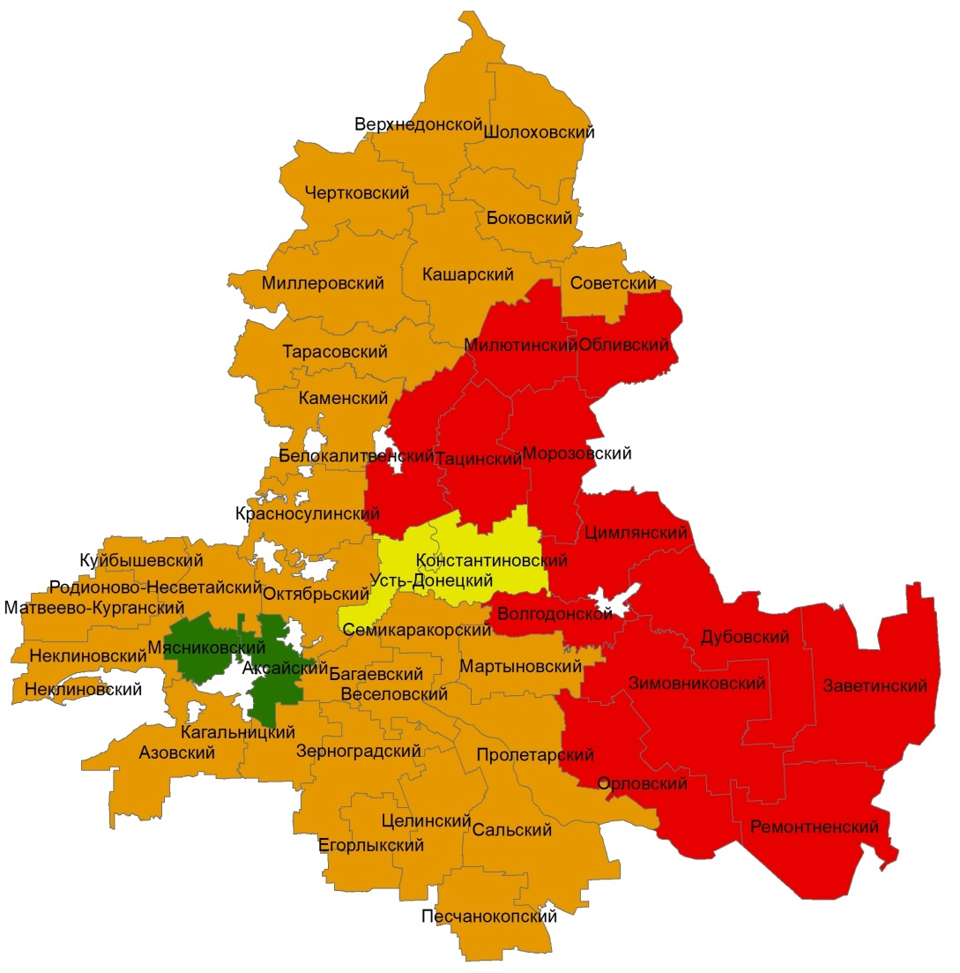
Сумма осадков осеннего периода на посевах озимой пшениц
урожая 2024 года
урожая 2019 года
Куйбышевский
районо -30,5 ц/га
М-Курганский
район
35,9 ц/га
Неклиновский
Район 35,4 ц/га

Slide 17
Сумма осадков за осенний период - 3 декада августа - декабрь

Slide 18
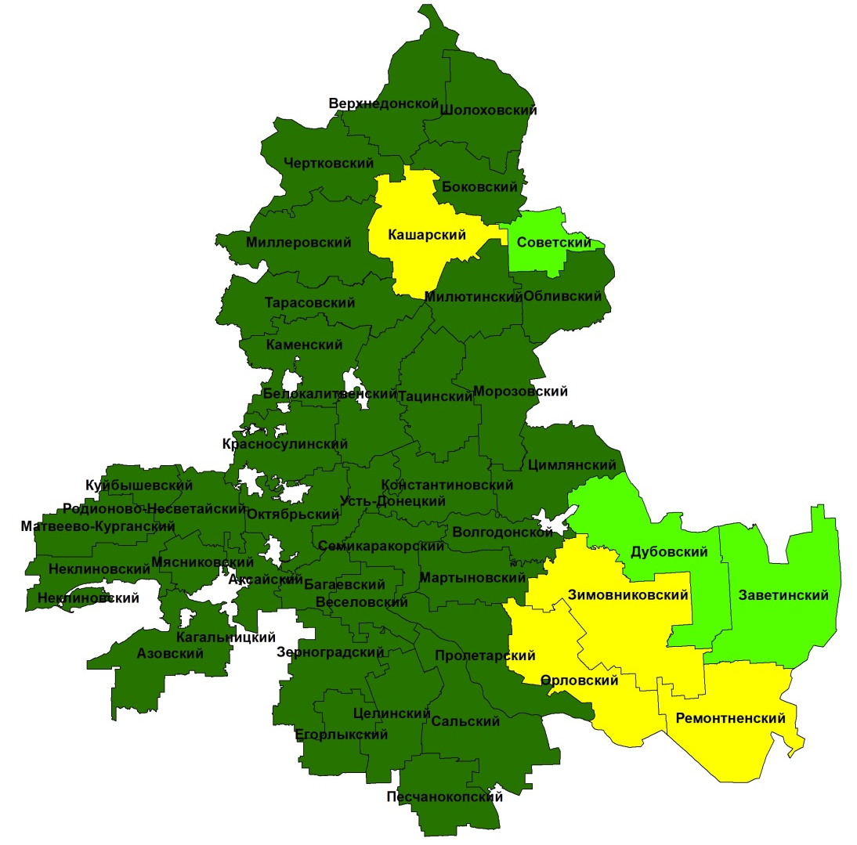
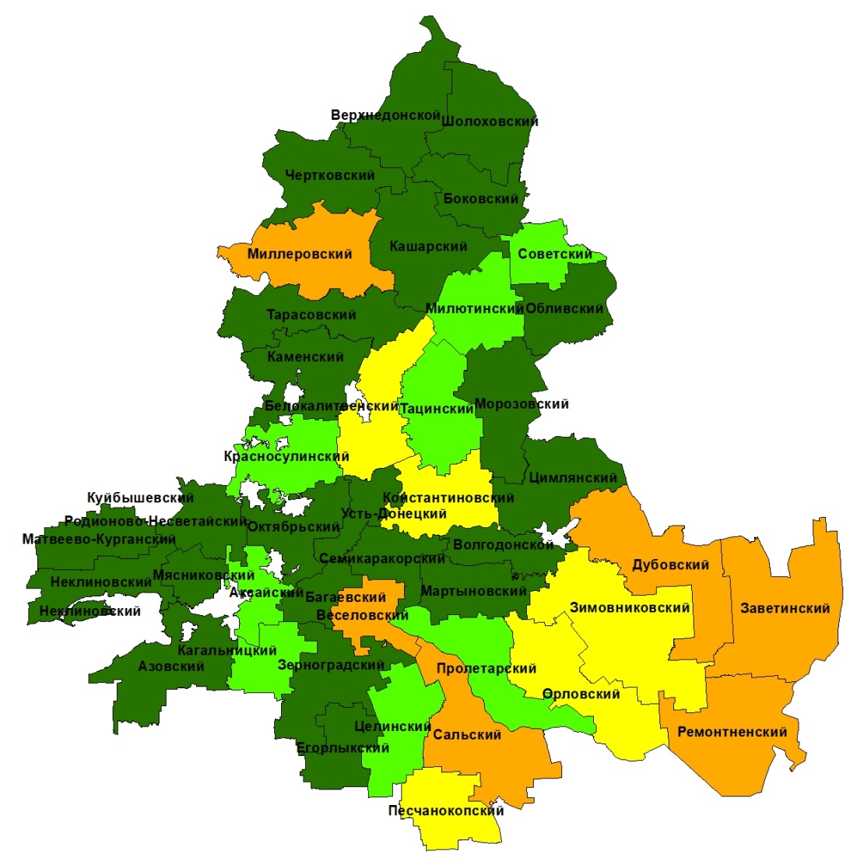
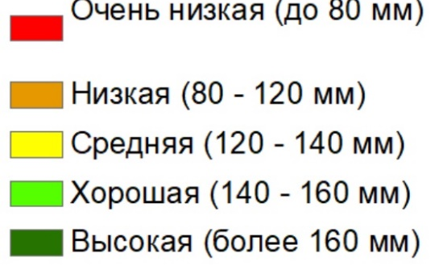
Запасы продуктивной влаги в слое 0-100 см под посевами озимой пшеницы по
паровым предшественникам на тестовых полях
Декабрь 2023 год
Февраль 2023 год

Slide 19
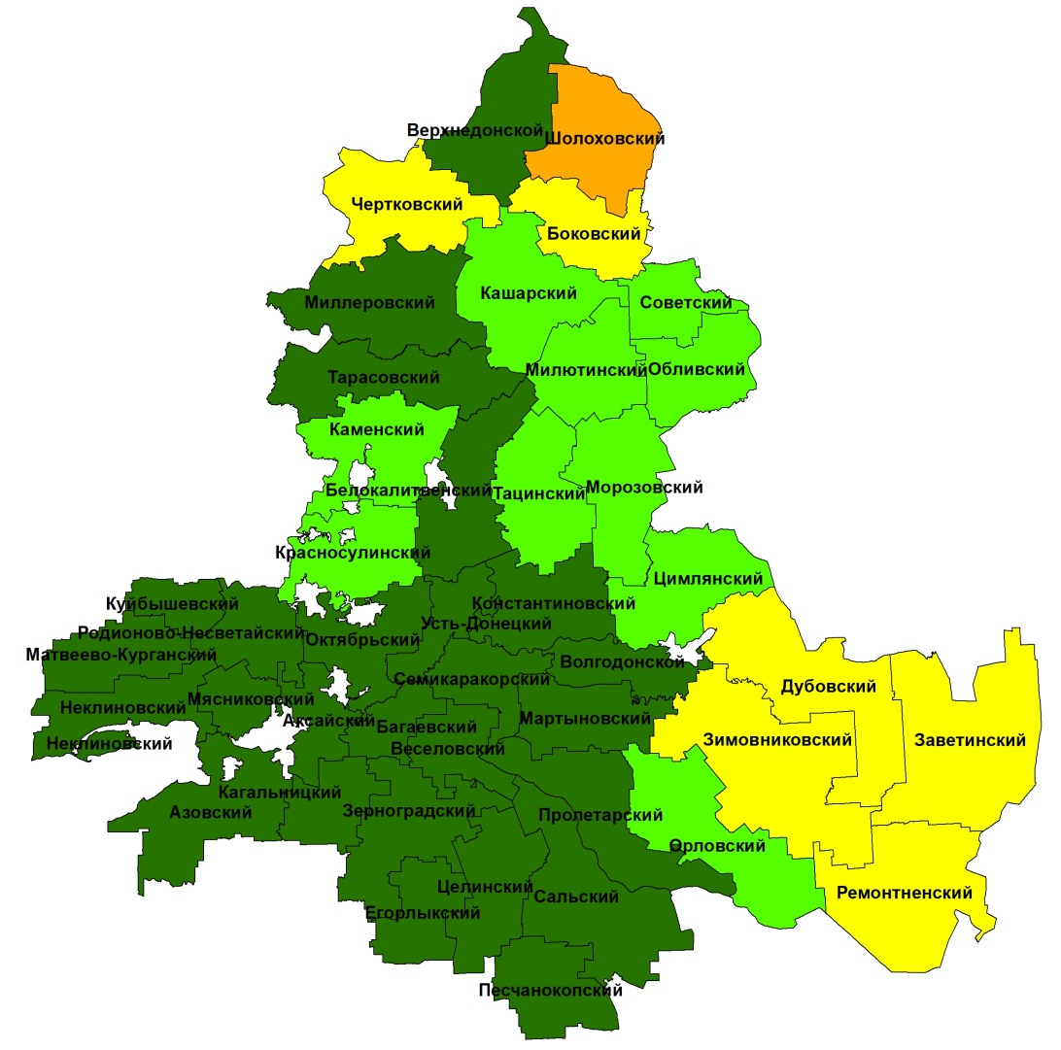
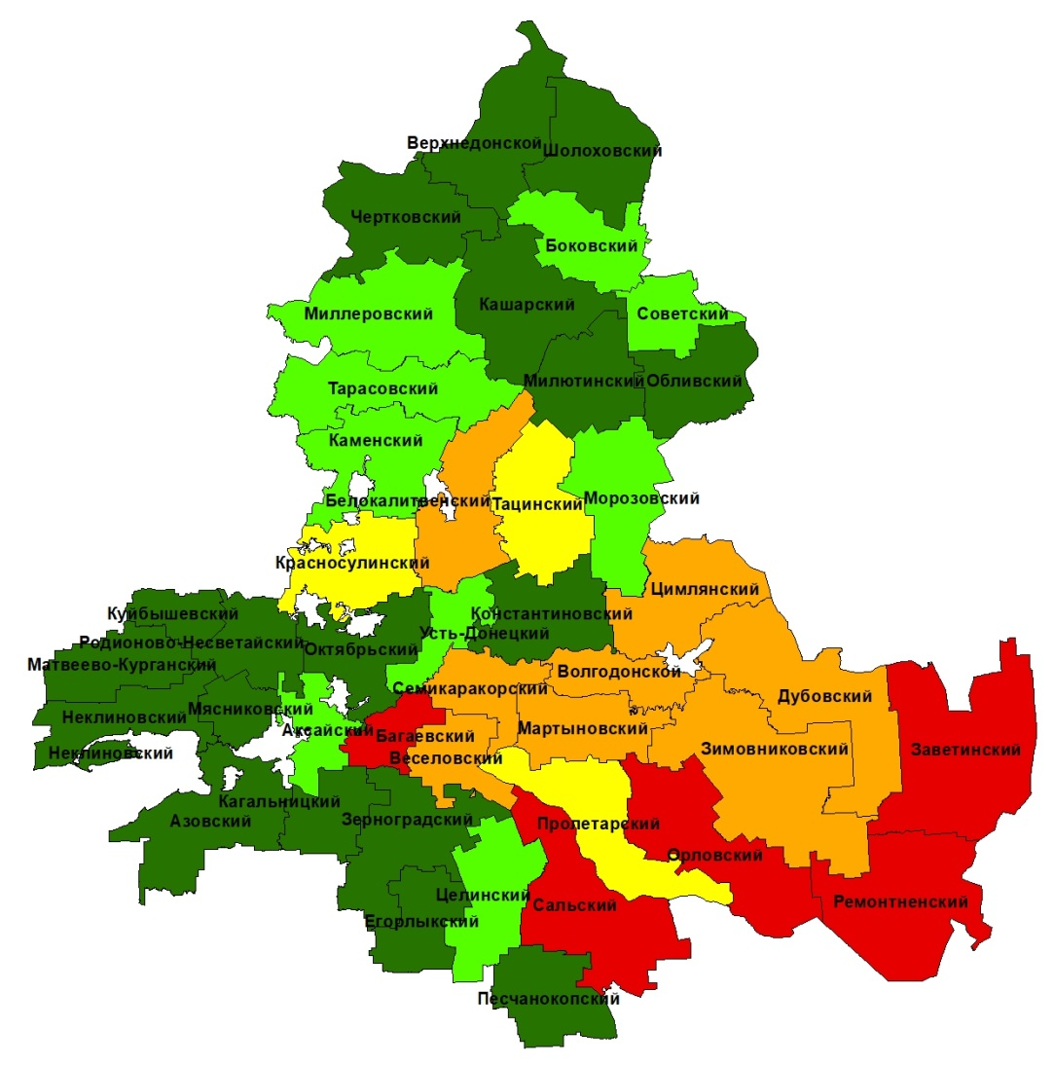
Запасы продуктивной влаги в слое 0-100 см под посевами озимой пшеницы по
непаровым предшественникам
Декабрь 2023 год
Февраль 2023 год

Slide 20
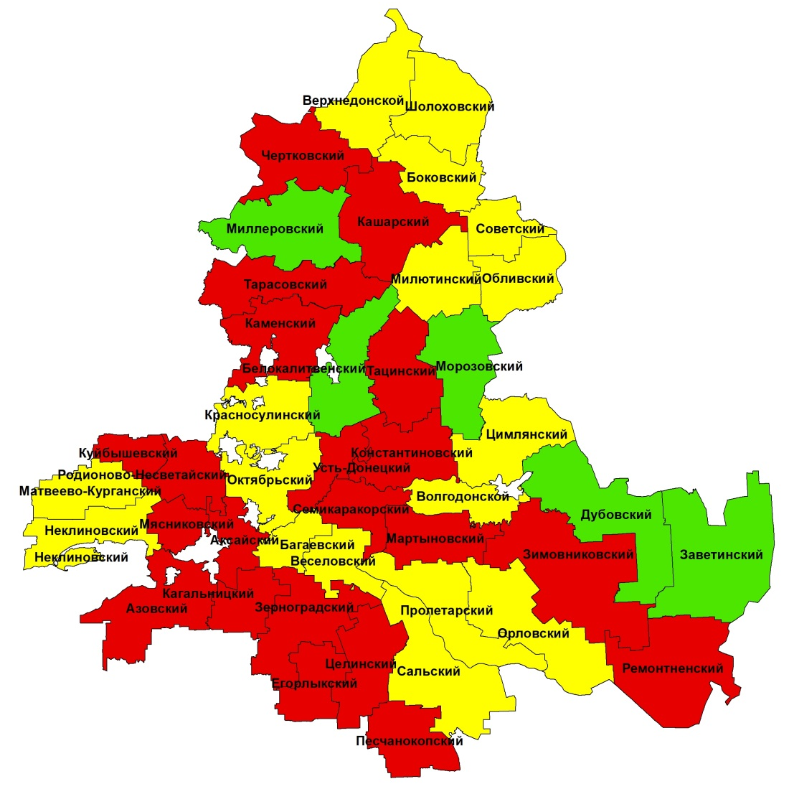
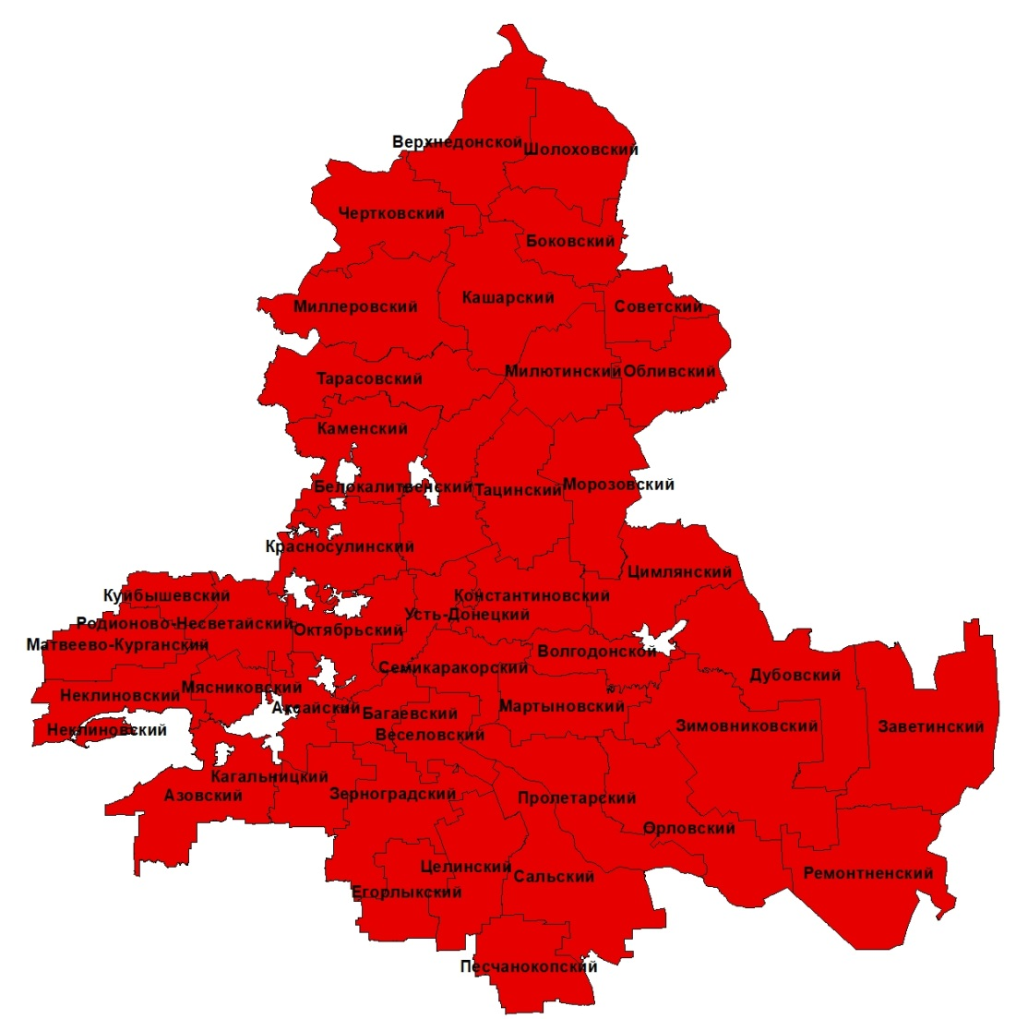
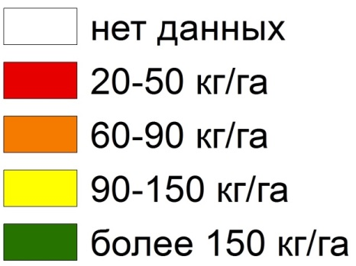
Запасы нитратного азота в слое 0-100 см под посевами озимой пшеницы по
паровым предшественникам на тестовых полях
Декабрь 2023 года
Феврале 2023 года

Slide 21
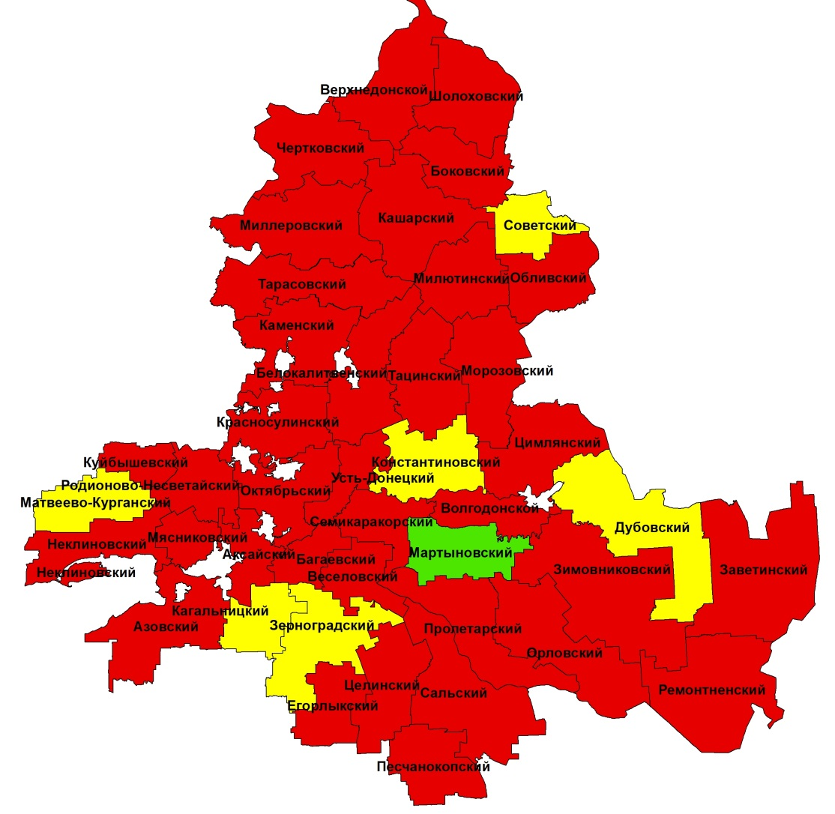
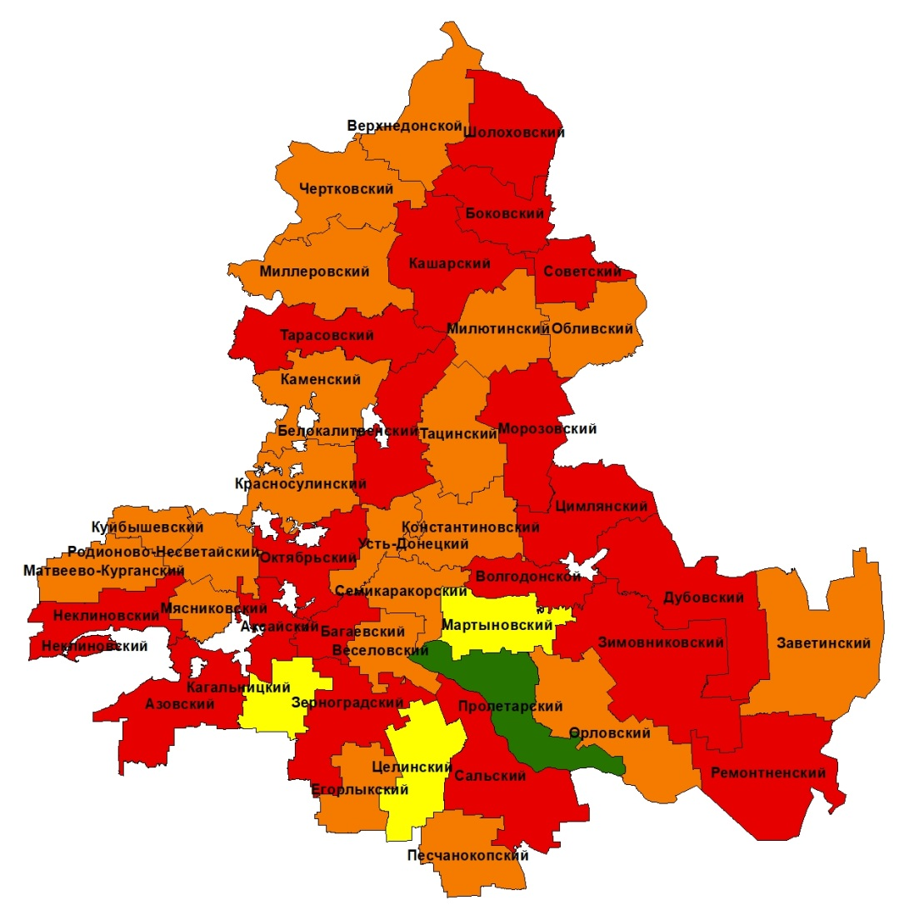
Запасы продуктивной влаги в слое 0-100 см под посевами озимой пшеницы по
непаровым предшественникам
Декабрь 2023 года
Феврале 2023 года

Slide 22
Наименование района | Предшественник | Запасы продуктивной влаги в слое почвы. мм
 |  | 0-10 | 10-20 | 20-30 | 30-40 | 40-50 | 50-60 | 60-70 | 70-80 | 80-90 | 90-100 | 0-20 | 0-100
Аксайский | Люцерна | 31 | 19 | 18 | 15 | 15 | 13 | 13 | 13 | 14 | 14 | 50 | 165
 | Озимый ячмень | 32 | 18 | 18 | 18 | 17 | 17 | 16 | 16 | 16 | 16 | 50 | 184
Мясниковский | Кукуруза/силос | 30 | 25 | 22 | 22 | 23 | 21 | 21 | 21 | 23 | 26 | 55 | 234
 | Озимая пшеница | 30 | 25 | 27 | 24 | 23 | 22 | 20 | 18 | 19 | 19 | 55 | 228
Азовский | Горох | 27 | 26 | 24 | 22 | 23 | 23 | 20 | 21 | 22 | 20 | 53 | 228
 | Сахарная свекла | 30 | 27 | 25 | 22 | 22 | 21 | 20 | 18 | 20 | 20 | 57 | 225
Наименование района | Предшественник | Запасы нитратного азота в слое почвы, кг/га
 |  | 0-10 | 10-20 | 20-30 | 30-40 | 40-50 | 50-60 | 60-70 | 70-80 | 80-90 | 90-100 | 0-40 | 0-100
Аксайский | Люцерна | 4 | 3 | 3 | 4 | 5 | 10 | 10 | 9 | 6 | 5 | 14 | 59
 | Озимый ячмень | 7 | 8 | 10 | 11 | 12 | 10 | 8 | 6 | 6 | 5 | 36 | 83
Мясниковский | Кукуруза/силос | 3 | 4 | 5 | 8 | 9 | 9 | 11 | 10 | 9 | 8 | 21 | 77
 | Озимая пшеница | 2 | 2 | 2 | 2 | 2 | 3 | 5 | 7 | 9 | 7 | 8 | 40
Азовский | Горох | 3 | 4 | 4 | 5 | 6 | 9 | 8 | 6 | 4 | 4 | 16 | 53
 | Сахарная свекла | 4 | 3 | 4 | 4 | 5 | 7 | 7 | 5 | 4 | 4 | 16 | 46
Степень увлажнения | Запасы продуктивной влаги в метровом слое почвы, мм | Степень увлажнения | Запасы продуктивной влаги в слое 0-20 см, мм
Высокая | 160 и более | Хорошая | более 40
Хорошая | 140-160 | Удовлетворит. | 20-40
Средняя | 120-140 | Недостаточная | 10-20
Низкая | 80-120 | Плохая | менее 10
Очень низкая | Менее 80
Степень обеспеченности | Количество нитратного азота, кг/га (в слое 0-40 см) | Количество нитратного азота, кг/га (в слое 0-100 см)
Высокая | >90 | более 180
Средняя | 60-90 | 90-180
Низкая | < 60 | менее 90

Slide 23
Элементы структуры урожая, на которые можно повлиять
азотными и азотно-фосфорными подкорками
Фенологическая фаза | Индекс ВВСН | Морфологические признаки | Продолжительность, дни | Элемент продуктивности | Необходимые условия
Весеннее кущение | 21 | Появляется первый побег кущения: начало кущения | 14-18 | Число члеников колосового стержня на продуктивных побегах | среднесуточная температура воздуха 5–9°С Оптимальная 13-18 °С
 | 22 -29. | Появляется второй побег кущения. Стадии продолжающиеся до …
Начало выхода в трубку | 30: | Расстояние колоса от узла кущения по крайней мере 1 см | 13 -14 | Количество колосков в колосе
Выход в трубку | 31 | Стадия 1-го узла: | 16-17 | Общее число цветков в колосе
 | 34 - 3 … | Стадия 4-го узла Стадии продолжающиеся до ..
Становление флагового листа | 37 | Появление последнего (флагового) листа, еще свернутого | 5-7 | Число цветков в колосе | температура 23–25°С
Набухание верх-него листового влагалища | 39-49 | Формирование флагового листа и колоса | 9-11 | Длина и плотность колоса
Колошение | 51 | Верхняя часть колоса видна | 6–7 | Тоже
Молочное состояние зерновки | 71-77 | Образование зерна | 23-24 | Масса зерновки, качество | температура воздуха не выше 30–35°С

Slide 24
Стратегия подкормок в весенне-летний период
Ранневесенняя азотная
Спрашиваем у почвы
По мерзлоталой азотная
По подсыхающей азотная
Весеннее кущение
Азотная или Азотно-фосфорная в период кущения, конца кущения-начала выхода в трубку
Спрашиваем у растения
Начало выхода в трубку
прикорневая
внекорневая
Формирование
флагового
листа и
колоса
Азотная или азотно-фосфорная (ЖКУ+ карбамид) в период от начала выхода в трубку до флагового листа, внекорневая
В период от колошения до конца молочной спелости азотная, внекорневая
Образо-
вание
зерна

Slide 25
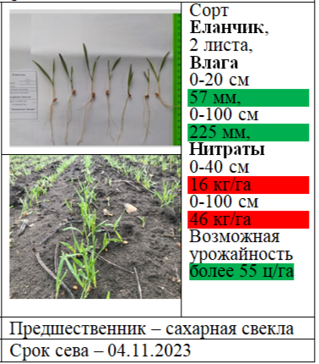
Азовский район
ООО «Ленинское Знамя»
1. Этап С учетом запасов влаги определяем
возможную урожайность на данном поле.
1.1. Оцениваем возможности сорта
Сорт Еланчик – Среднеспелый, крупноколосый,
формирует не более 400-660 продуктивных стеблей,
приоритет отдать подкормке в фазу ВВСН 31-32.
Рекомендуемая норма высева 3,5-4 млн. шт. на га.
Средняя урожайность 55 ц/га, максимальная 107 ц/га.
Колос средней плотности (20 члеников на 10 см стержня). Масса 1000 зерен 38-49 г
1.2. Проводим инвентаризацию посевов,
подсчитываем количества растений и побегов
Норма высева 3,5 млн. штук /га
Всхожесть 90% - 3,6 млн. штук /га 315 растений на 1 м²
Фаза 2-3 листа, сформировано 315 побегов на 1 м²

Slide 26
Азовский район
ООО «Ленинское Знамя»
1.3. Рассчитываем необходимое количество побегов к концу кущения и количество продуктивных стеблей исходя из возможной урожайности
Учитывая очень высокий запас продуктивной влаги и
максимальную урожайность сорта, можем планировать
возможную урожайность 70 ц/га.
Исходя их характеристик сорта планируем Масса 1000 зерен 38 г, 16 колосков в колосе по 2 зерна,
Всего зерен в колосе = 16*2 = 32
Масса зерен в колосе (m) = 32*38/1000 = 1,216 г
Планируемая урожайность определяется по формуле
У = К*m/10 для перевода ц/га
К – количество продуктивных побегов
К = У/m*10 = 70/1,216*10 = 577 побега с колосом, которые составляют 60-66% от общего числа побегов
Общее количество побегов к концу кущения должно быть 577*100/60 = 961 побег.

Slide 27
Азовский район
ООО «Ленинское Знамя»
2. Этап. Рассчитываем дозы азота исходя из состояния растений.
Для урожайности 70 ц/га нужно сформировать 961 побег, на данный момент сформировано 360 побегов, не хватает дополнительно 601 побегов
2.1. Оцениваем содержание и распределение нитратного азота и рассчитываем дозу
в слое 0-40 см 18 кг/га нитратного азота
потребность в азоте N = 90 - 16 = 77 кг/га
Узел кущение не сформирован, определить сахара нельзя
1-ая подкормка
мерзлоталая или поверхностная с заделкой
Кормим дозой 34 кг/га в д. в.
аммиачная селитра NH₄ NO₃ ( N 34% ) = 34 кг/га или 100 кг /га в физическом весе.
Работает на формирование дополнительных побегов, коэффициент кущения 2,7, может не хватить для формирования 601 побега

Slide 28
Азовский район
ООО «Ленинское Знамя»
1-ая повторная подкормка по подсыхающей или
при появлении 2-х побегов кущения
Кормим дозой 40 кг/га в д. в.
аммиачная селитра NH₄ NO₃ ( N 34% ) = 40 кг/га или 118 кг /га в физическом весе.
Совместно должны способствовать формированию 577 продуктивных побегов.
Учитывая особенности сорта, важно создать условия для формирования продуктивных побегов и нужного числа члеников в колосе, в нашем случае 16.

Slide 29
Азовский район
ООО «Ленинское Знамя»
3. Этап. В фазу ВВСН – 25: Середина кущения: Проводим листовую диагностику
2-ая
подкормка
Азот (N)% | Фосфор (P)%
оптимальные значения
4.5-5.5 | 0.40-0.55
результаты
3,6 | 0,39
необходимо внести, кг/га в д.в
32 | 18
Период внесения - ВВСН – 30- 31- 32: Стадия 1-го узла: Первый узел виден на поверхности земли, расстояние от узла кущения 1 см. Стадия 2-го узла: Второй узел виден, расстояние от 1-го узла на 2 см
Форма удобрения –
КАС-32 ( N 32% ) дозами N₃₂ - 100 кг/га (76 л/га) при разбавлении 1:2, мелкокапельном внесении, при температуре не выше 19 °С, влажности воздуха не ниже 54 %.
Через 5-7 дней провести подкормку
ЖКУ (11:37) дозами Р₁₈ –50 кг/га (36-38 л/га),
Позволяет
увеличить число цветков в колосе

Slide 30
Азовский район
ООО «Ленинское Знамя»
4. Этап. В фазу ВВСН – 33: Стадия 3-го узла: Третий узел виден, расстояние от 2-го узла 2 см
Проводим подсчет количества продуктивных
побегов
Если оно соответствует 577 продуктивных побегов , первая и вторая подкормки сработали хорошо
Если нет, в эту же фазу проводим листовую
диагностику (третий и четвертый лист, считая снизу)
Азот (N)% | Фосфор (P)%
оптимальные значения
3.5-4.5 | 0.40-0.50
результаты
3,31 | 0,47
необходимо внести, кг/га в д.в.
27 |  | -
Период внесения -
ВВСН – 39: Стадия
лигулы (листового
язычка): лигула
флагового листа видна, флаговый
лист полностью
развит
Форма удобрения – Карбамид ( N 46% ) 58 кг /га в физ. весе - 15% раствор, в теплой воде – 380 л
Позволяет увеличить число зерен в колоске

Slide 31
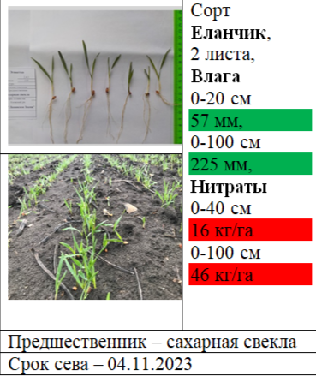
Азовский район
ООО «Ленинское Знамя»
5 Этап. В фазу ВВСН – 58-59: 58: Появление 80 % соцветия 59: Конец колошения: Полное появление соцветия. Колос или метелка полностью видны
Проводим подсчет количества колосков в колосе и листовую диагностику. (два здоровых листа под
флаговым, флаговый не берем)
3-ая
подкормка
Азот (N)% | Фосфор (P)%
оптимальные значения
3.0-4.0 | 0.30-0.44
результаты
2,26 | 0,45
необходимо внести, кг/га в д.в
20 |  | -
Период внесения до ВВСН – 71- 77: Образование зерен. Поздняя молочная спелость.
Форма удобрения – Карбамид ( N 46% )
43 кг/га в физ. весе, 10% раствор, в теплой воде 400 лучше в два приема
Работает на массу 1000 зерен и качество

Slide 32
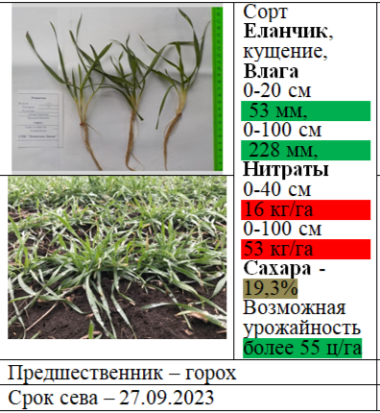
Азовский район
ООО «Ленинское Знамя»
Планируемая урожайность 70 ц/га
Общее количество побегов к концу кущения 961 побег
Количество продуктивных побегов 577
1.2. Проводим инвентаризацию посевов,
подсчитываем количества растений и побегов
Норма высева 3,5 млн. штук /га
Всхожесть 90% - 3,6 млн. штук /га 315 растений на 1 м²
Фаза кущение 3 побега, сформировано 945 побегов на 1м²
дополнительные побеги практически не нужны
2.1. Оцениваем содержание и распределение нитратного азота и рассчитываем дозу
в слое 0-40 см 18 кг/га нитратного азота
потребность в азоте N = 90 - 16 = 77 кг/га
Узел кущение содержит недостаточное количество сахаров
1-ая подкормка
поверхностная с заделкой при появлении молодых
листьев весеннего кущения t – 5 - 9℃
Кормим дозой 45 кг/га в д. в.
аммиачная селитра NH₄ NO₃ ( N 34% ) = 34 кг/га или 132 кг /га в физическом весе.
Работает на формирование 577 продуктивных побегов и закладке 16 члеников колосового стержня

Slide 33
Азовский район
ООО «Ленинское Знамя»
3. Этап. В фазу ВВСН – 25: Середина кущения: Проводим листовую диагностику
2-ая
подкормка
Азот (N)% | Фосфор (P)%
оптимальные значения
4.5-5.5 | 0.40-0.55
результаты
3,6 | 0,39
необходимо внести, кг/га в д.в
32 | 18
Период внесения - ВВСН – 31- 32: Стадия 1-го узла: Первый узел виден на поверхности земли, расстояние от узла кущения 1 см. Стадия 2-го узла: Второй узел виден, расстояние от 1-го узла на 2 см
Форма удобрения –
КАС-32 ( N 32% ) дозами N₃₂ - 100 кг/га (76 л/га) при разбавлении 1:2, мелкокапельном внесении, при температуре не выше 19 °С, влажности воздуха не ниже 54 %.
Через 5-7 дней провести подкормку
ЖКУ (11:37) дозами Р₁₈ –50 кг/га (36-38 л/га),
Позволяет
заложить
16 колосков
3-4 и 5 Этапы аналогичны ранее приведенным примерам

Slide 34
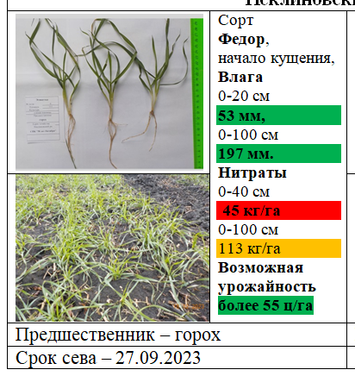
Неклиновский район
ООО «50 лет Октября»
2. Этап. Рассчитываем дозы азота исходя из состояния растений.
Аналогичен сорту Еланчик, для урожайности 70 ц/га нужно сформировать 961 побег, на данный момент сформировано 720 побегов, не хватает дополнительно 241 побегов
2.1. Оцениваем содержание и распределение нитратного азота и рассчитываем дозу
в слое 0-40 см 45 кг/га нитратного азота
потребность в азоте N = 90 - 45 = 45 кг/га
Узел кущение не сформирован, определить сахара нельзя
1-ая подкормка
мерзлоталая или поверхностная с заделкой
Кормим дозой 34 кг/га в д. в.
аммиачная селитра NH₄ NO₃ ( N 34% ) = 34 кг/га или 100 кг /га в физическом весе.
Работает на формирование дополнительных 241 побегов, коэффициент кущения 2,7 и совместно с почвенным азотом в слое 40-60 см на формирование 577 продуктивных побегов.
3-4 и 5 Этапы аналогичны ранее приведенным примерам

Slide 35
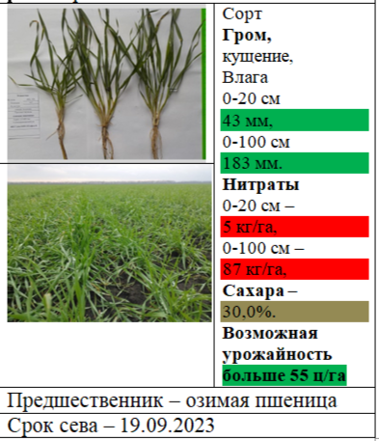
Семикаракорский район
ИП Глава КФХ
Юзефов Н.Н.
Среднеспелый с высоким коэффициентом кущения,
Максимальная урожайность 120 ц/га , средняя 53 ц/га
Норма высева 4 млн. штук /га
Всхожесть 90% - 3,6 млн. штук /га 360 растений на 1 м²
уже есть 4 побега, коэффициент кущения 4,
сформировано 1440 побегов на 1 м²
Для урожайности 80 ц/га нужно сформировать 1360 побегов, т.е. дополнительные побеги не нужны
Распределение нитратного азота
в слое 0-40 см 13 кг/га нитратного азота
потребность в азоте N = 90 - 13 = 77 кг/га
1-ая подкормка
поверхностная с заделкой при появлении молодых
листьев весеннего кущения t – 5 - 9℃
Кормим при появлении новых весенних листьев
аммиачная селитра NH₄ NO₃ ( N 34% ) = 45 кг/га или
132 кг /га в физическом весе.
работает на формирование продуктивных побегов, необходимо 816 продуктивных побегов
3-4 и 5-й Этапы аналогичны ранее приведенным примерам

Slide 36
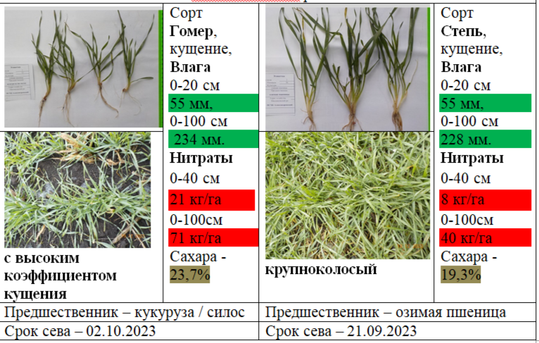
Мясниковский район ПСХК «Александровский»
Алгоритм рекомендаций как для Семикаракорского района

Slide 37
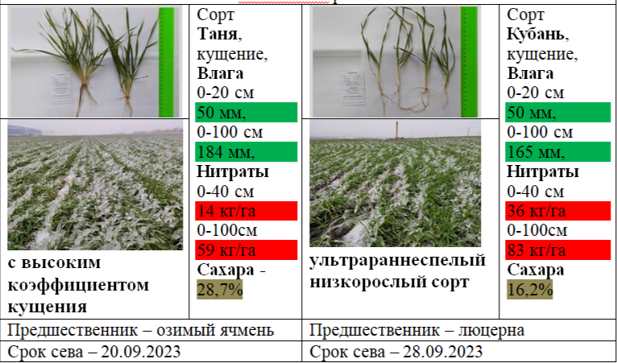
Аксайский район ОАО «Аксайская Нива»
Алгоритм рекомендаций как
для Семикаракорского района
Алгоритм рекомендаций как для Азовского района по предшественнику горох

Slide 38
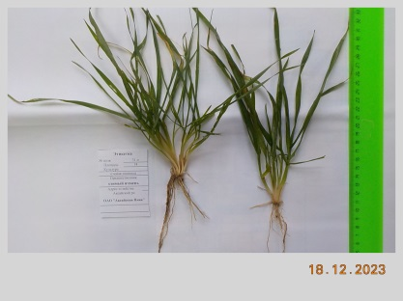
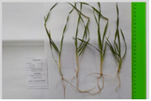
 |  |  | 2022 |  | 2023
 |  |  | Доля удобренной в площади посевной, % | N, кг/га удобренной площади | Доля удобренной в площади посевной, % | N, кг/га удобренной площади
Аксайский |  | урожайность, ц/га | 48,1 |  | 49,1
Поверхностная ранневесенняя | по мерзло-талой | Амм. селитра | 45 | 30 | 45 | 36
 | По подсыхающей | Амм. селитра | 79 | 34 | 72 | 34
Прикорневая |  | Амм. селитра | 96 | 32 | 74 | 34
Некорневая на урожай |  | КАС | 17 | 15 | 10 | 24
 |  | ЖКУ | 5 | 16 | 1 | 18
Некорневая на качество |  | КАС | 11 | 13 | 7,4 | 15
 |  | Карбамид | 95 | 15 | 100 | 12
Всего подкормок |  |  | 100 | 90 | 100 | 82

Slide 39
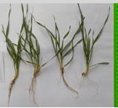
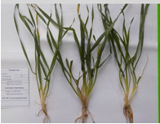
 |  |  | 2022 |  | 2023
 |  |  | Доля удобренной в площади посевной, % | N, кг/га удобренной площади | Доля удобренной в площади посевной, % | N, кг/га удобренной площади
Мясниковский |  | урожайность, ц/га | 65,1 |  | 60,6
Поверхностная ранневесенняя | по мерзло-талой | Амм. селитра | 100 | 31 | 100 | 55
Прикорневая |  | Амм. селитра | 100 | 42 | 81 | 58
Некорневая на урожай |  | Карбамид | 75 | 22 | 72 | 22
Всего подкормок |  |  | 100 | 89 | 100 | 117

Slide 40
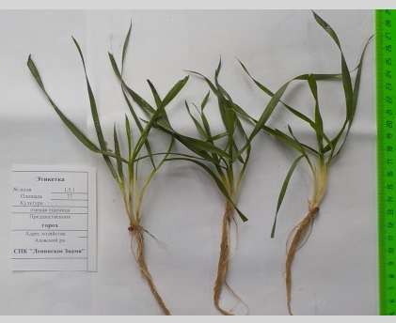
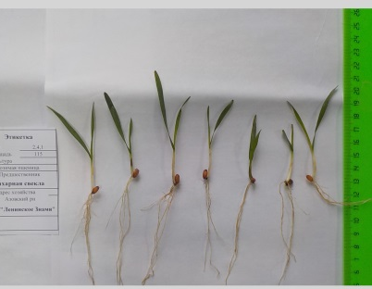
 |  |  | 2022 |  | 2023
 |  |  | Доля удобренной в площади посевной, % | N, кг/га удобренной площади | Доля удобренной в площади посевной, % | N, кг/га удобренной площади
Азовский |  | урожайность, ц/га | 54,5 |  | 52,1
Поверхностная ранневесенняя | по мерзло-талой | Амм. селитра | 38 | 53 | 23 | 39
 | по подсыхающей | Амм. селитра | 85 | 61 | 85 | 72
Прикорневая |  | Амм. селитра | 16 | 32 | 19 | 56
 |  | сульфат аммония | 2,4 | 21 | 3,1 | 21
Некорневая на урожай |  | КАС | 19 | 27 | 20 | 32
 |  | Карбамид | 5 | 9 | 57 | 7
Некорневая на качество |  | КАС | 3 | 18
 |  | Карбамид | 48 | 11 | 54 | 6
Всего подкормок |  |  | 100 | 93 | 100 | 94

Slide 41
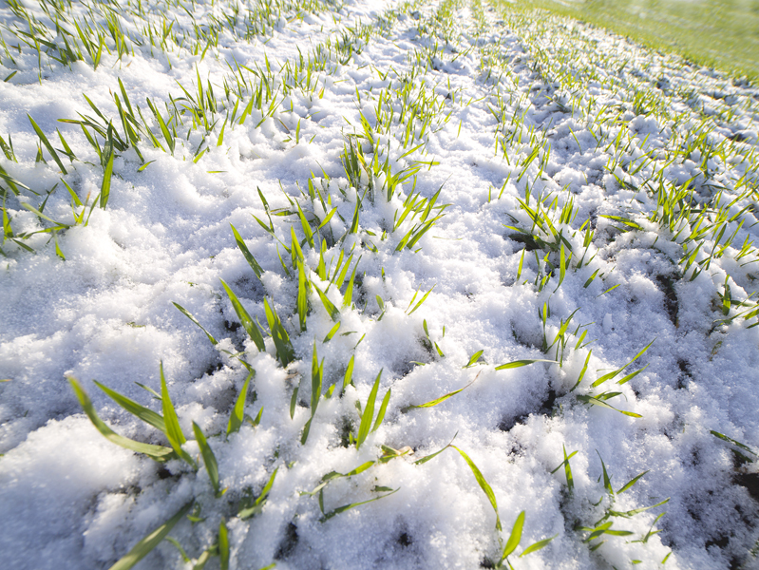
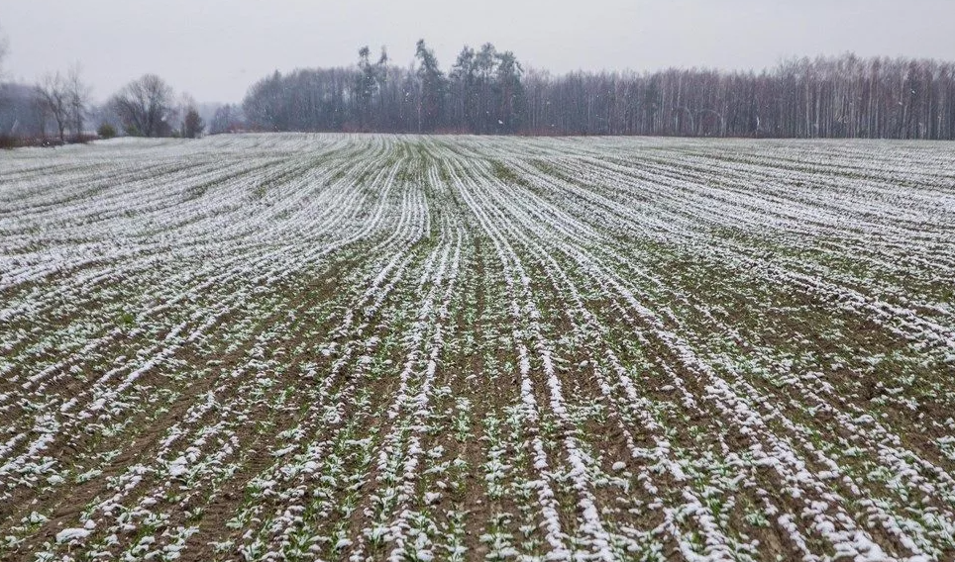
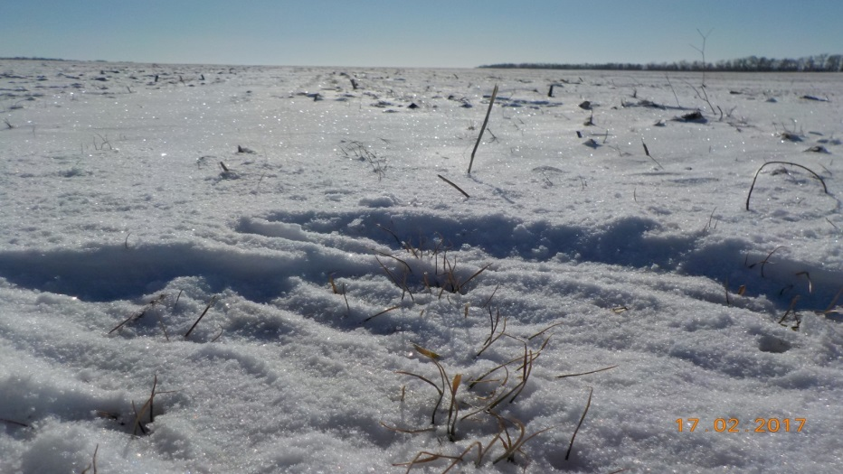
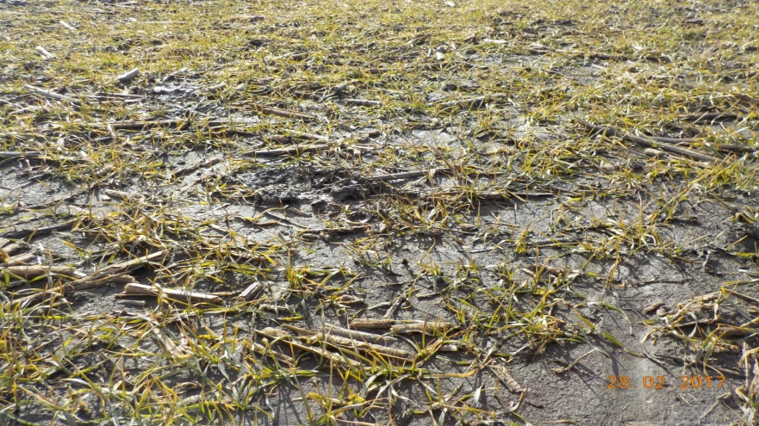
Нельзя проводить подкормку
Можно проводить подкормку

Slide 42
Почему нельзя проводить подкормку сульфатом аммония
Сульфат аммония, сернокислый аммоний (NH₄)₂ SO₄ – побочный продукт коксохимического и химического производства.
Содержит 21 % азота и 23-24% серы.
1 кг азота в сульфате аммония ( 21%) стоит 81 руб. при цене 17 тыс/т.
1 кг азота в аммиачной селитре (34%) стоит 60 руб. при цене 22 тыс/т.
Растворимость его 76,3 г в 100 см3 воды (при 20° С). Это в 2,5 раза меньше растворимости аммиачной селитры (192 г), которая используется при подкормке озимой пшеницы по мерзлоталой почве поверхностно.
Сульфат аммония внесенный на поверхность при низких температурах, практически не растворяется, а под воздействием солнечного света разлагается с возгонкой аммиака.
При контакте с почвой катион NH4 + входит в почвенно-поглощающий комплекс (ППК), приобретает меньшую подвижность и закрепляется на поверхности.
Это делает не целесообразным его применение в качестве ранневесенней подкормки

Slide 43
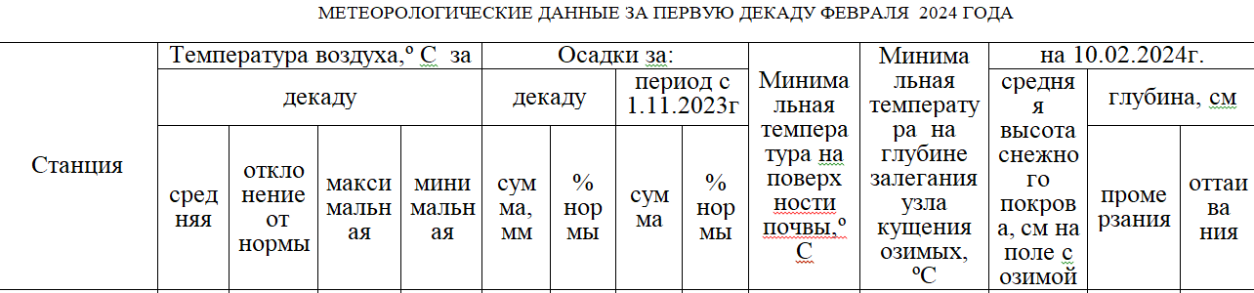

Slide 44
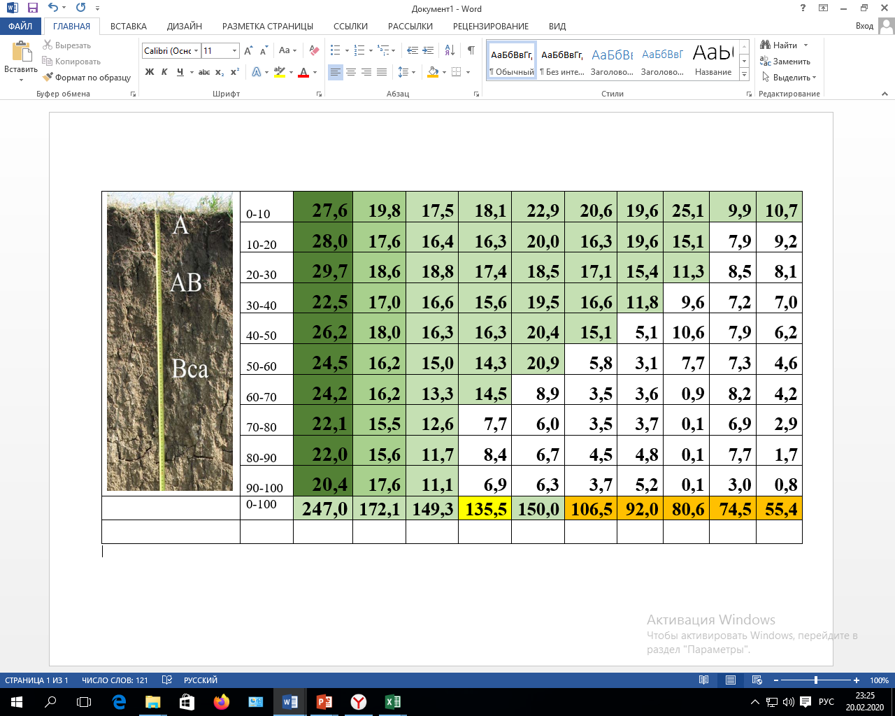
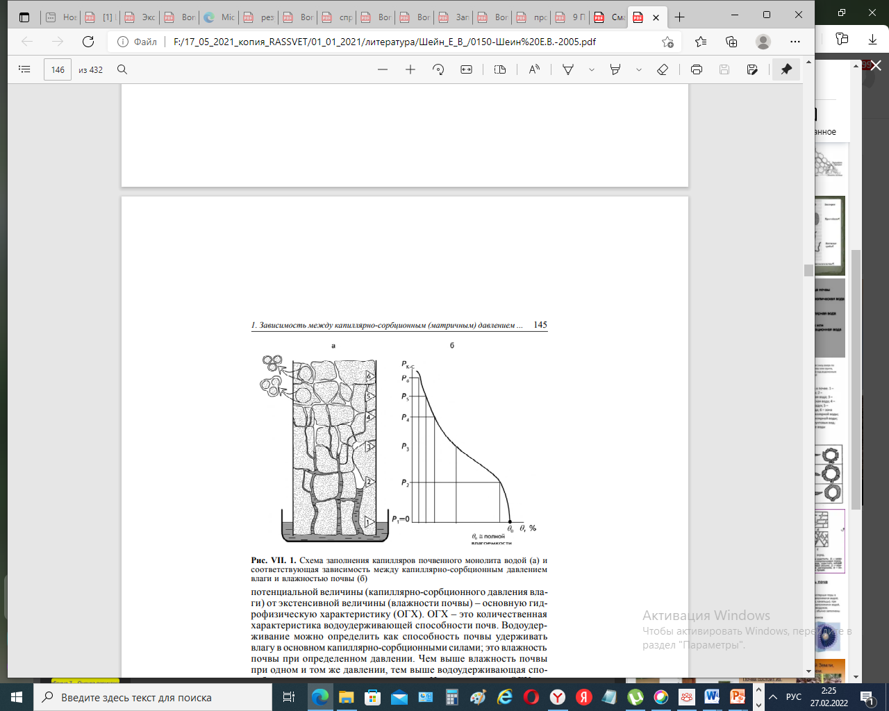
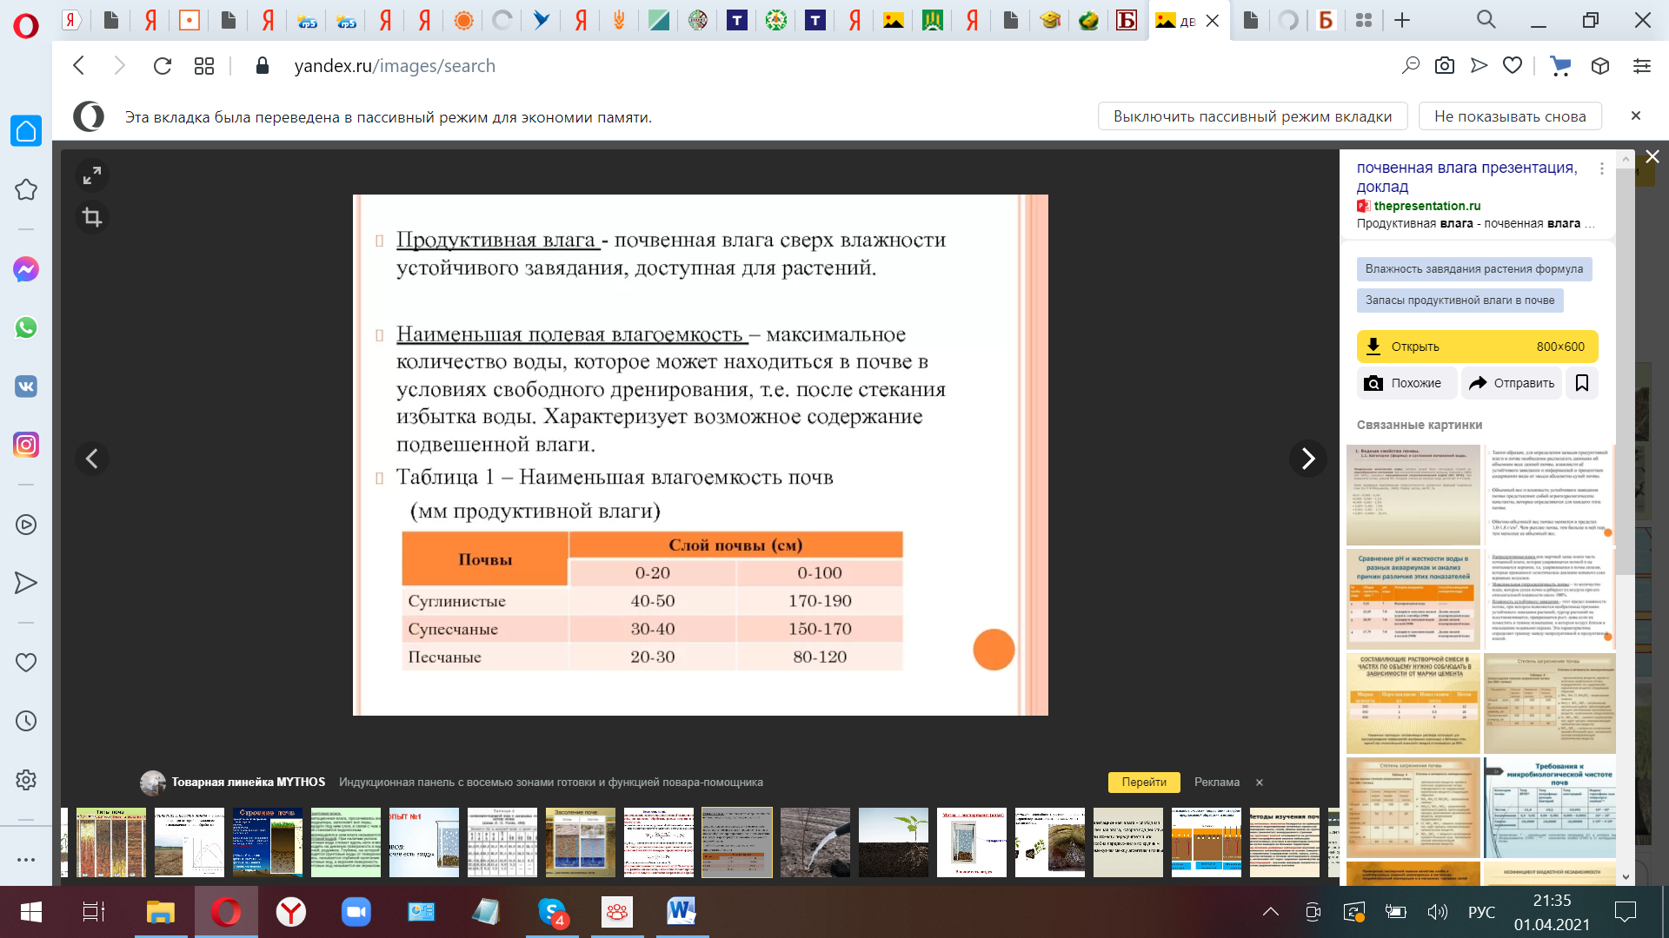
Почему нельзя торопится с подкормкой в этом году
Наименьшая влагоёмкость (НВ) –
наибольшее количество подвешенной влаги, которую тот или иной слой почвы может удерживать после обильного её увлажнения и свободного стекания воды. Синонимы: полевая или предельно полевая влагоёмкость. Наименьшая влагоёмкость уменьшается по профилю почвы вниз.
Запас продуктивной влаги в мм
100%
NO₃
Величина НВ по двум глубинам, мм
50%
NO₃
Дает возможность оценить наличие гравитационной влаги в пределах метровой толщи

Slide 45
Содержание влаги и величина наименьшей влагоемкости по профилю
чернозема среднесуглинистого
Глубина, см | Содержание влаги и наименьшая влагоемкость почв, %
 | Наименьшая влагоемкость, НВ | Аксайский |  | Мясниковский |  | Азовский
 |  | Люцерна | Озимая ячмень | Кукуруза /силос | Озимая пшеница | Горох | Сахарная свекла
0-10 | 19,5-29,6 24,5 | 39,3 | 40,5 | 38,0 | 38,3 | 35,7 | 38,0
10-20 | 18,0-28,9 23,5 | 28,6 | 27,8 | 34,4 | 34,4 | 34,7 | 35,9
20-30 | 17,6-28,4 23,0 | 26,5 | 26,7 | 29,9 | 33,9 | 32,2 | 33,4
30-40 | 17,3-28,0 22,7 | 24,7 | 26,6 | 30,3 | 32,2 | 30,8 | 31,1
40-50 | 17,0-27,6 22,3 | 23,2 | 25,3 | 29,5 | 29,8 | 30,7 | 29,3
50-60 | 16,7-27,2 21,9 | 22,3 | 25,1 | 28,5 | 29,2 | 30,2 | 29,1
60-70 | 16,4-26,8 21,6 | 21,6 | 24,0 | 27,5 | 26,6 | 27,6 | 27,4
70-80 | 16,1-26,4 21,3 | 21,7 | 23,3 | 27,1 | 25,3 | 28,1 | 25,9
80-90 | 15,8-26,0 20,9 | 20,1 | 21,6 | 26,6 | 23,7 | 26,9 | 25,4
90-100 | 15,5-25,6 20,6 | 20,3 | 21,7 | 29,0 | 23,8 | 25,9 | 25,5

Slide 46
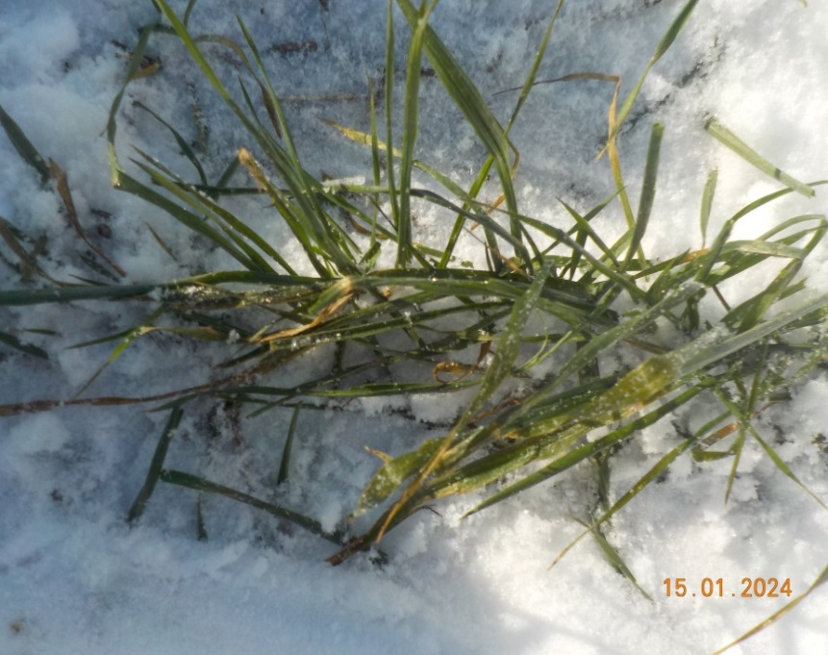
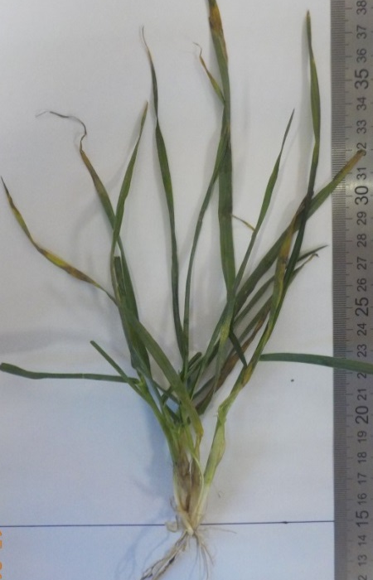
Запасы продуктивной влаги минерального, Аксайский район, предшественник подсолнечник
Слой почвы, см |  |  | НВ | Влажность почвы, % | Запасы влаги в слое почвы, мм | Запас азота, кг/га |  | 51,2 мм хороший запас продуктивной влаги в слое 0-20 | 10,8 кг/га низкий запас нитратного азота в слое 0-40см
 |  |  |  |  |  | Нитратный | Аммонийный
0 | - | 10 | 29,6 | 39,4 | 31,3 | 3,3 | 6,6
10 | - | 20 | 28,9 | 29,8 | 19,9 | 2,4 | 3,9
20 | - | 30 | 28,4 | 29,2 | 20,1 | 2,6 | 4,8
30 | - | 40 | 28,0 | 29,4 | 20,4 | 2,6 | 4,1
40 | - | 50 | 27,6 | 29,1 | 21,3 | 2,7 | 4,5
50 | - | 60 | 27,2 | 26,8 | 18,5 | 3,1 | 3,5
60 | - | 70 | 26,8 | 25,4 | 17,5 | 3,3 | 4,2
70 | - | 80 | 26,4 | 25,6 | 17,8 | 5,4 | 2,1
80 | - | 90 | 26,0 | 25,1 | 19,3 | 8,7 | 4,2
90 | - | 100 | 25,6 | 24,3 | 18,2 | 7,8 | 3,6
100 | - | 110 |  | 24,5 | 18,4 | 5,7 | 2,7
110 | - | 120 |  | 24,7 | 18,8 | 5,5 | 2,4
120 | - | 130 |  | 24,3 | 18,3 | 4,0 | 2,9
130 | - | 140 |  | 24,0 | 17,9 | 4,2 | 3,6
140 | - | 150 |  | 23,7 | 17,4 | 3,6 | 4,3
150 | - | 160 |  | 24,0 | 17,8 | 3,4 | 3,4
160 | - | 170 |  | 23,2 | 16,7 | 3,1 | 2,5
170 | - | 180 |  | 23,3 | 16,8 | 3,1 | 3,8
180 | - | 190 |  | 23,5 | 17,1 | 2,7 | 3,2 | Высокий запас продуктивной влаги в метровой толще | Низкий запас нитратного азота в метровой толще
190 | - | 200 |  | 23,1 | 16,6 | 2,9 | 3,8
0 | - | 100 |  |  | 204,2 | 41,9
0 | - | 200 |  |  | 380,0 | 80,0 | 74,3
15.01.2024

Slide 47
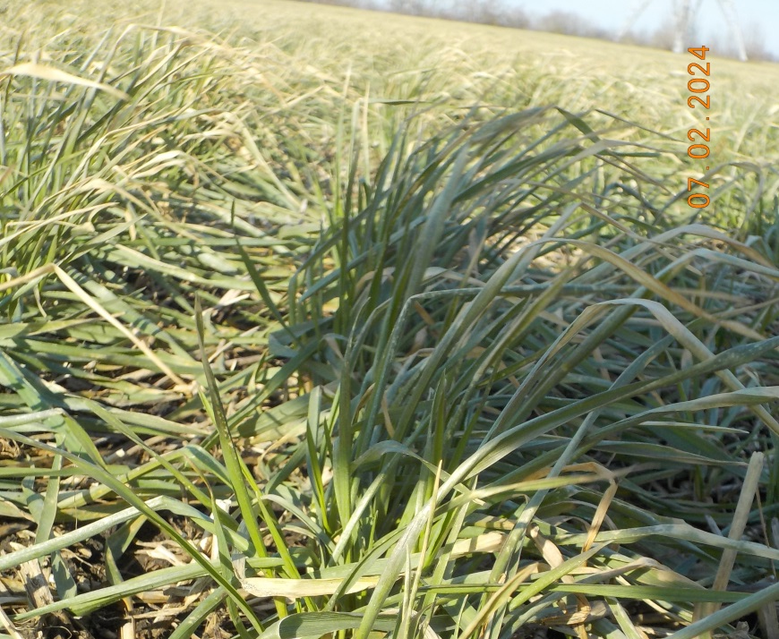
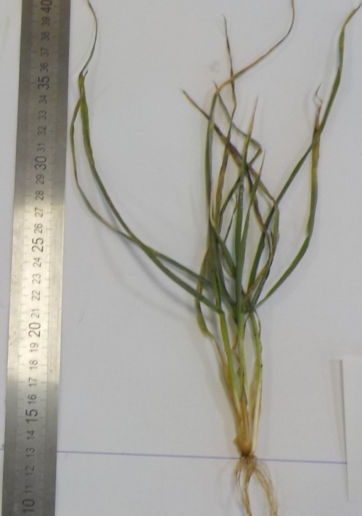
Запасы продуктивной влаги минерального, Аксайский район, предшественник подсолнечник
Слой почвы, см |  |  | НВ | Влажность почвы, % | Запасы влаги в слое почвы, мм | Запас азота, кг/га |  | 49,6 мм хороший запас продуктивной влаги в слое 0-20 | 15,2 кг/га низкий запас нитратного азота в слое 0-40см
 |  |  |  |  |  | Нитратный | Аммонийный
0 | - | 10 | 29,6 | 37,6 | 29,1 | 6,1 | 3,8
10 | - | 20 | 28,9 | 30,3 | 20,5 | 3,6 | 3,6
20 | - | 30 | 28,4 | 29,1 | 20,0 | 2,9 | 3,6
30 | - | 40 | 28,0 | 30,8 | 22,1 | 2,6 | 3,7
40 | - | 50 | 27,6 | 29,6 | 22,0 | 2,7 | 3,1
50 | - | 60 | 27,2 | 27,6 | 19,4 | 2,6 | 3,2
60 | - | 70 | 26,8 | 28,1 | 21,1 | 2,5 | 3,3
70 | - | 80 | 26,4 | 26,4 | 18,8 | 2,5 | 3,0
80 | - | 90 | 26,0 | 25,7 | 20,2 | 2,6 | 2,8
90 | - | 100 | 25,6 | 24,9 | 19,1 | 2,6 | 2,8
100 | - | 110 |  | 24,2 | 18,1 | 2,4 | 11,5
110 | - | 120 |  | 23,8 | 17,6 | 2,4 | 2,5
120 | - | 130 |  | 24,3 | 18,2 | 2,4 | 2,2
130 | - | 140 |  | 23,4 | 17,0 | 2,3 | 2,9
140 | - | 150 |  | 23,5 | 17,1 | 2,5 | 2,7
150 | - | 160 |  | 23,5 | 17,1 | 2,5 | 2,9
160 | - | 170 |  | 23,8 | 17,5 | 2,5 | 2,0
170 | - | 180 |  | 23,4 | 16,9 | 2,7 | 2,2
180 | - | 190 |  | 25,4 | 19,7 | 2,8 | 3,0 | Высокий запас продуктивной влаги в метровой толще | Низкий запас нитратного азота в метровой толще
190 | - | 200 |  | 23,2 | 16,6 | 5,0 | 1,8
0 | - | 100 |  |  | 212,2 | 30,7
0 | - | 200 |  |  | 388,0 | 58,2 | 66,2
07.02.2024

Slide 48
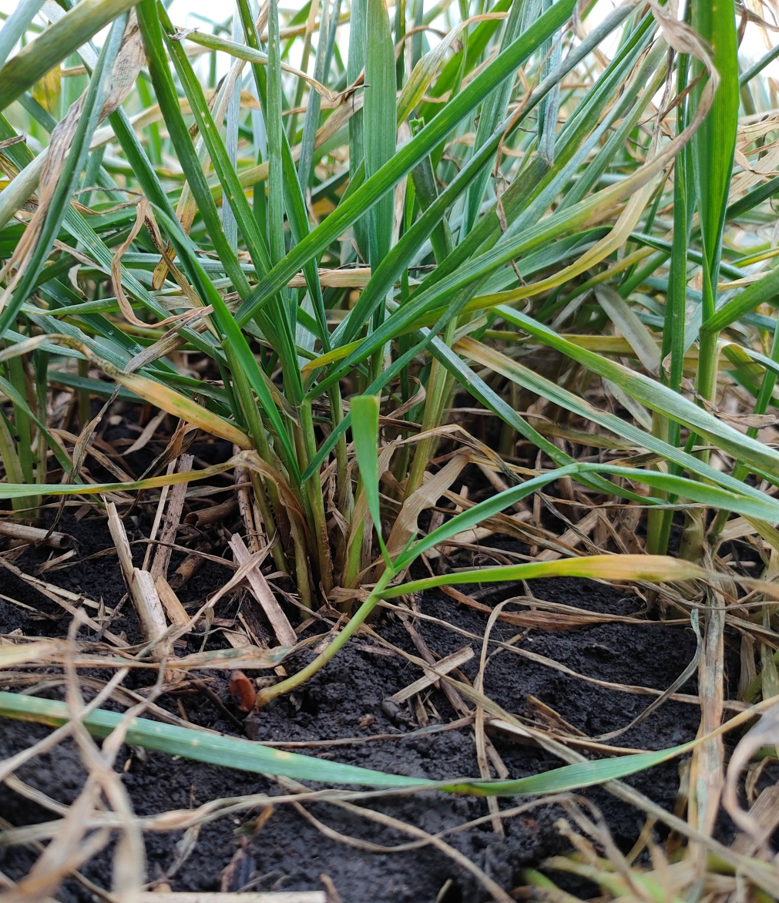

07.02.2024
12.02.2024

Slide 49
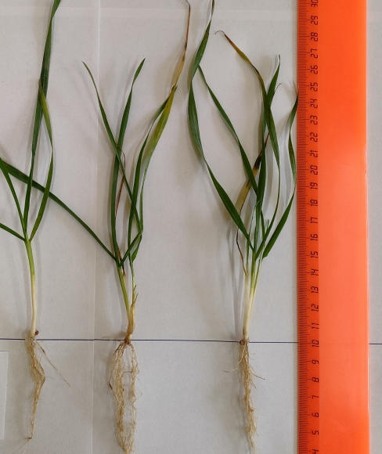
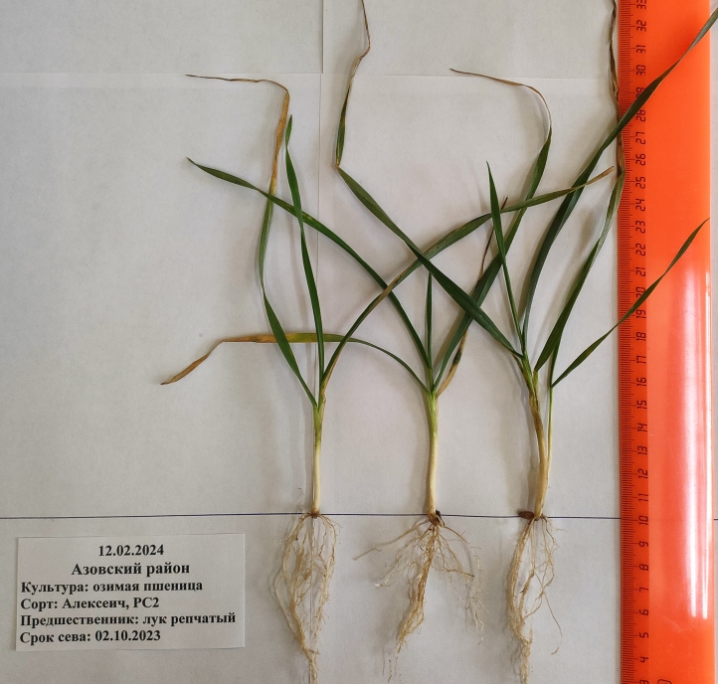
16.01.2024
12.02.2024

Slide 50

Прогноз среднесуточных и минимальных температур в феврале-апреле
в Азовском районе
https://www.accuweather.com/

Slide 51
Стратегия ранневесенних подкормок на озимой пшенице
Отслеживать изменение температурного режима путем анализа прогнозов на разных Интернет ресурсах.
По разным предшественникам и на разных элементах рельефа, провести определение запасов продуктивной влаги и нитратного азота до глубины 100 см
На раскустившихся посевах определить запасы сахаров в узлах кущения
Провести инвентаризацию посевов, определив густоту стояния растений и степень их развития
По картограммам агрохимического обследования определить обеспеченность полей подвижным фосфором

Slide 52
Тактика агрохимических работы на посевах
озимой пшеницы в весенний период
Ранневесенняя подкормка аммиачной селитрой
не более 30 кг/га по мерзлоталой только на посевах 3-4-листа и начало кущения
Подкормка любыми формами азотных удобрений по подсыхающей, с обязательной заделкой на всех посевах
Подкормки по результатам листовых диагностик
1. КАС в фазу кущения, работа с пестицидами + Cu, Mn Zn Со + стимуляторы роста +гуматы
2. КАС и (или) ЖКУ период конец кущения- выход в трубку + ( Mn, Cu) гуматы. стимуляторы
3. Карбамид в фазу флагового листа (по необходимости)
4. Карбамид ближе к наливу до конца молочной спелости + Со

Slide 53
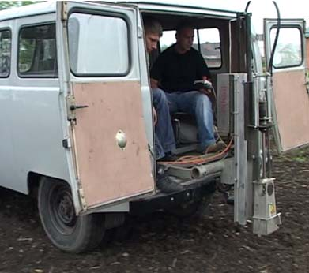
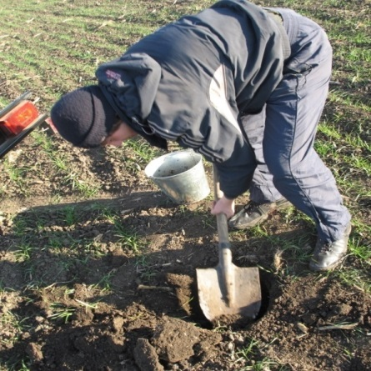

Полевой отбор проб при агрохимическом обследовании
Схема расположения элементарных участков и
маршрутных ходов
100 га
25 га
2
3
25 га
25 га
25 га
1
4
Ручной отбор
Инструментальный отбор
1—4 — номера участков;
пунктирные линии со стрелками —
маршрутные ходы
В пределах элементарного участка
отбирается 20 точечных проб
Движение машины или перемещение специалиста фиксируется GPS
приемником, переносится в компьютер (ArcGIS)

Slide 54
50 га
50 га
100 га
50 га
2
50 га
1
1
2
При проведении почвенной диагностики отбирается один смешанный образец с 50 га
с поля 100 га будет отобрано
2 образца
Смешанный образец отбирается
в 3-х точках по
диагонали поля
на глубину 0-20 см
и 20-40 см

Slide 55
Разная подготовка образца
Агрохимическое обследование в рамках мониторинга 1 раз в 5 лет | Почвенная диагностика в течение вегетационного сезона
Высушивается до воздушно-сухого состояния | Во влажный образец добавляется реагент в соотношении
Размалывается на мельнице
Просеивается через сито 1мм
Добавляется реагент в соотношении
Характеризует потенциальный запас фосфора и калия, рассчитанный на 5 лет | Характеризует актуальный запас фосфора и калия, дает основание для корректировки дозы внесения удобрений

Slide 56
Значения содержания подвижного фосфора в образцах
по данных агрохимического обследования и почвенной диагностики
Глубина, см | Сухой P₂О₅ | Влажный P₂О₅ | %
0-20 | 20,0 | 18,0 | 60
20-40 |  | 11,0
0-20 | 18,0 | 20,0 | 60
20-40 |  | 12,0
0-20 | 28,0 | 19,0 | 58
20-40 |  | 11,0
0-20 | 32,0 | 32,0 | 66
20-40 |  | 21,0
0-20 | 27,0 | 26,0 | 61
20-40 |  | 16,0
0-20 | 45,0 | 36,0 | 28
20-40 |  | 10,0
0-20 | 18,0 | 18,0 | 89
20-40 |  | 16,0
Значения данных агрохимического
обследования и почвенной диагностики по содержанию подвижного фосфора могут
отличаться как в одну, так и в другую сторону
Значения подвижного фосфора в горизонте
20-40 см служит внутренним контролем,
оно должно составлять 60-70% от значений
в горизонте 0-20 см
Допускаемые относительные отклонения от аттестованного значения стандартного образца
P₂О₅ | Допустимые отклонения, %
< 15 мг/кг | 30
от 15 до 30 мг/кг | 20
> 30 мг/кг | 15

Slide 57

Благодарю за внимание
Тел. 8 905 450 38 14
https://don-plodorodie.ru/
E-mail: agrohim_61_1@mail.ru
Телеграмм канал

